Slide 1
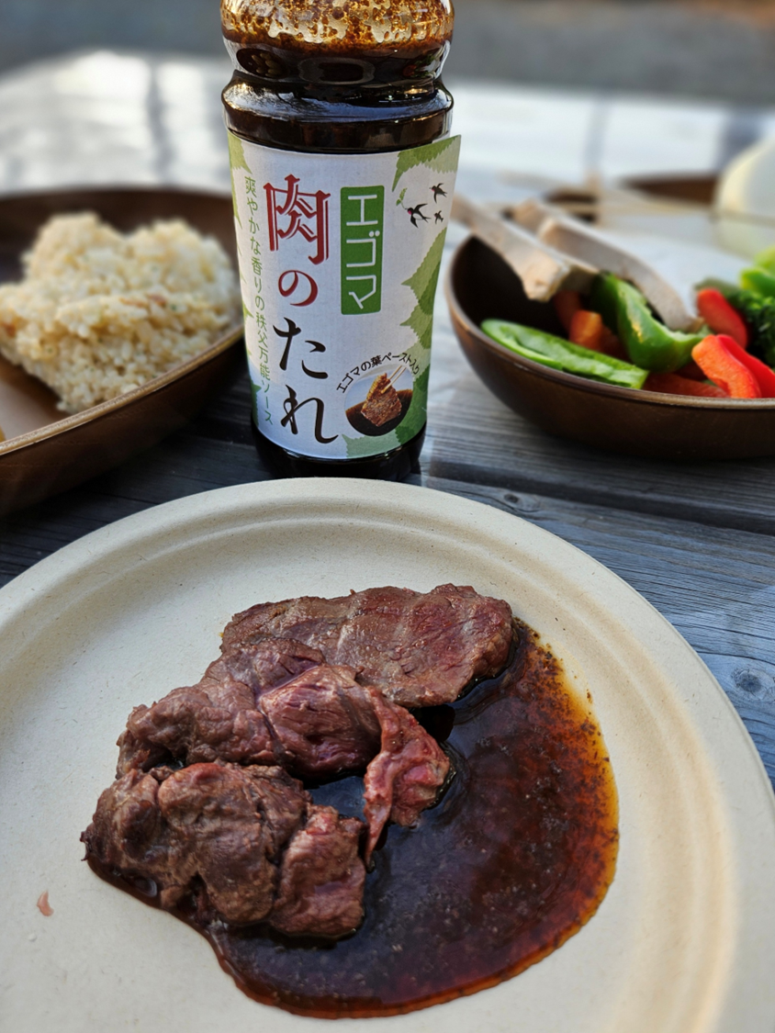
6月7日 カフェ・スローダウン（成田） ワークショップ
「肉と命と、ぼくらの暮らし」
狩猟と野生動物とジビエのリアル。そして
「肉を食べない」という価値観について
かくま つとむ

Slide 2
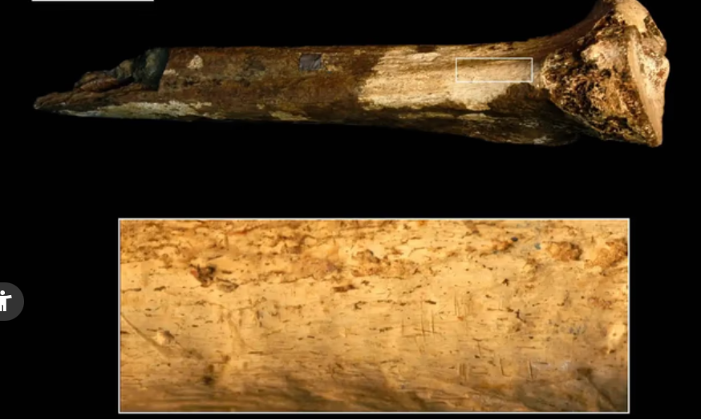
人類最古の「肉を食べた形跡」
145万年前のヒト属の脛骨についた切断痕。刃物(石器）で肉を削り取る際にできる典型的な骨傷。ヒト属同士のカニバリズムの例としても最古とみられる（ケニア）
ギズモードジャパン2023年7月号より

Slide 3
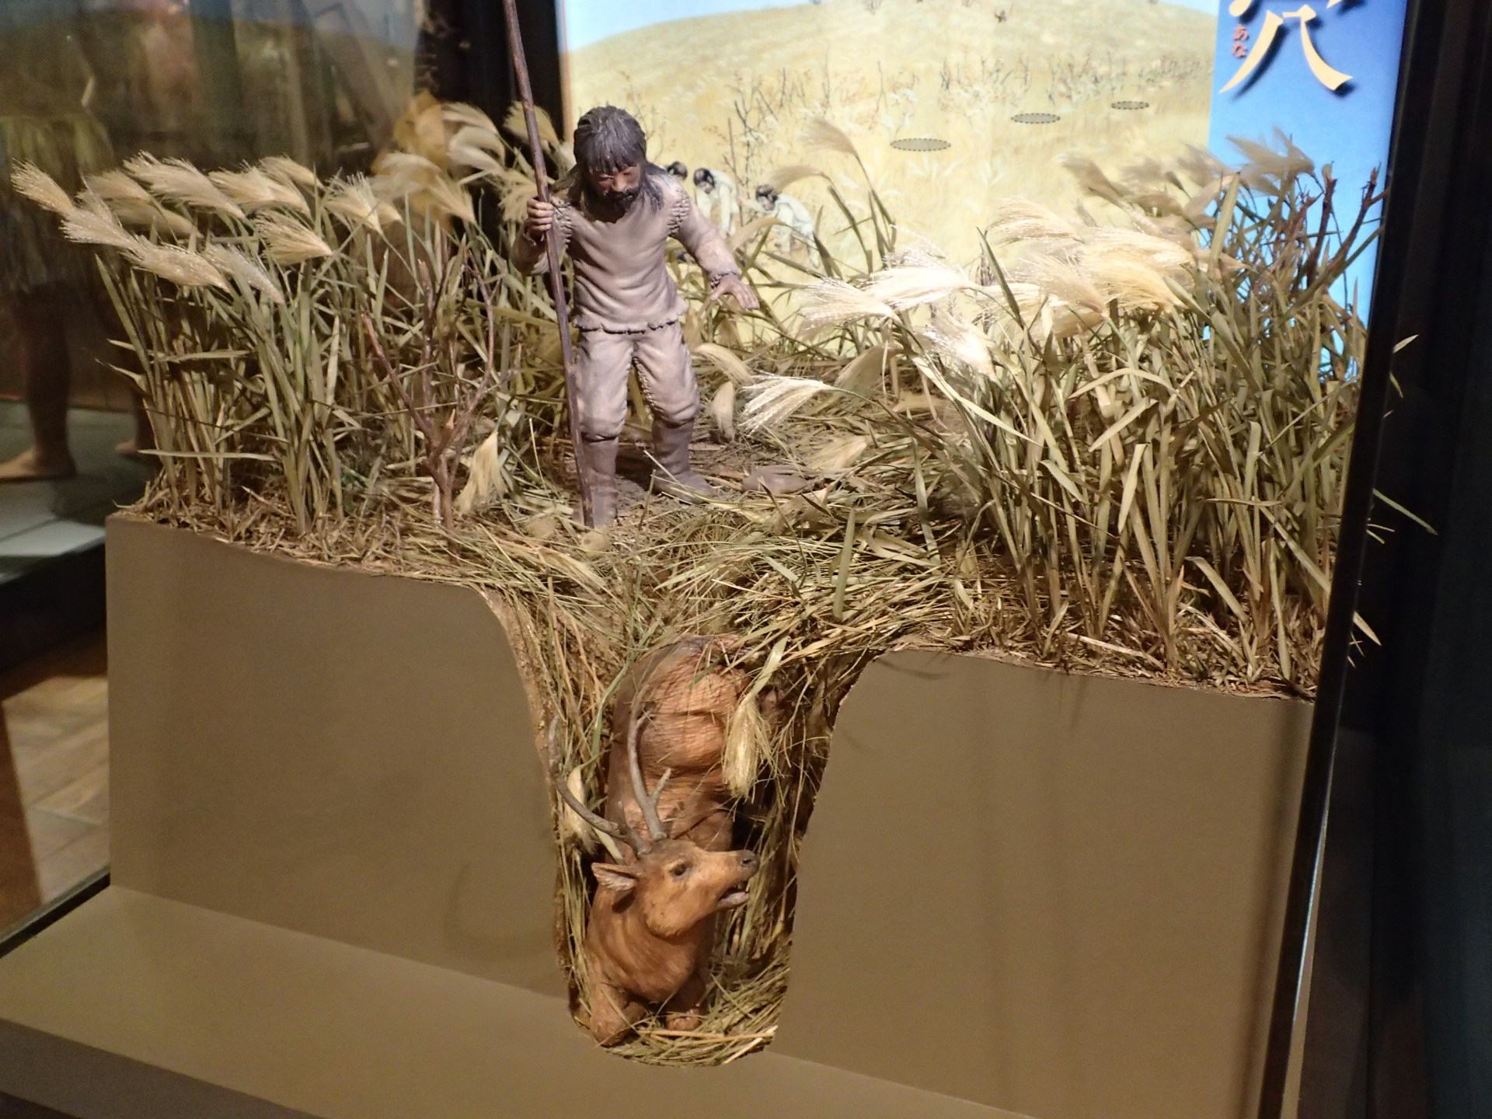
基本認識 人類は肉を食べていた時代のほうが長い
日本の旧石器時代の
捕獲用陥穽（再現）
※発掘は富士山麓
国立科学博物館のジオラマより

Slide 4
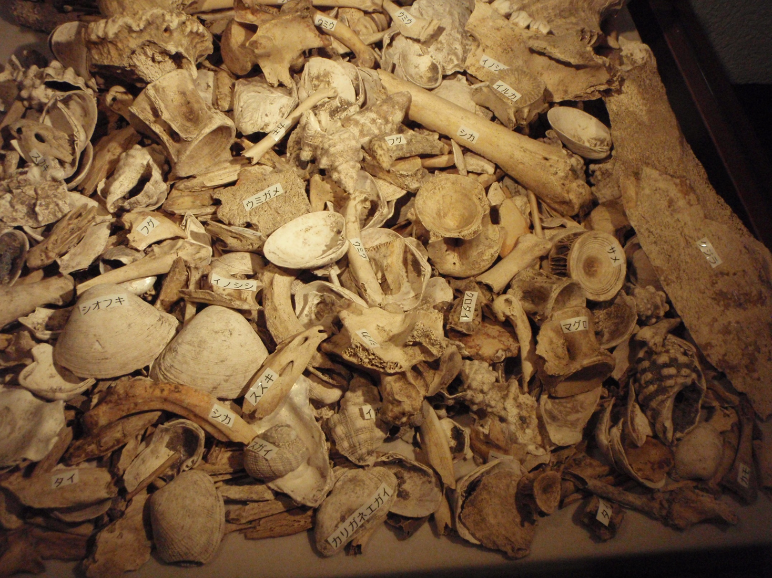
動物性たんぱく質は
必須アミノ酸が豊富
宮城県東松島市里浜貝塚

Slide 5
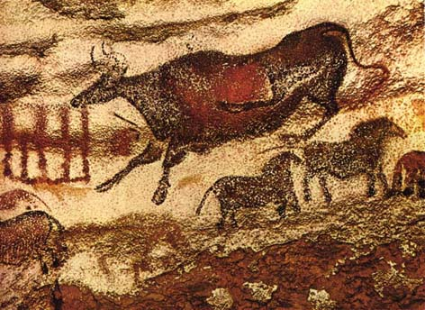
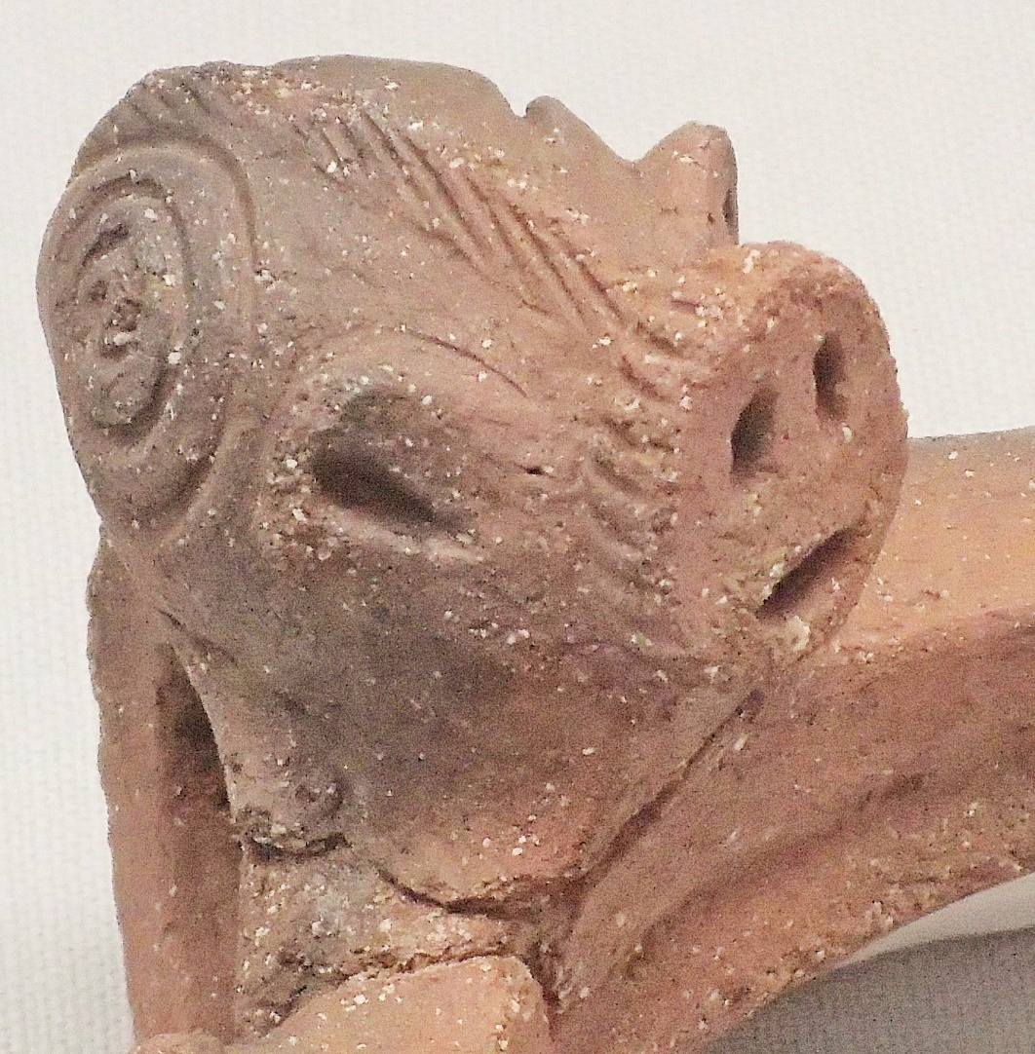
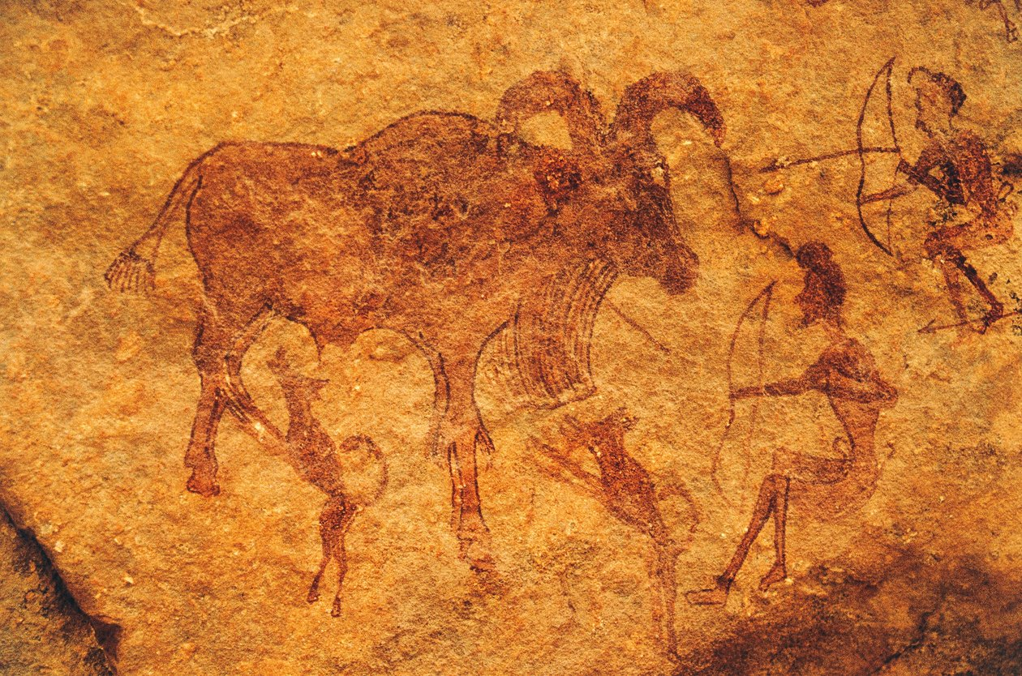
ラスコーの洞窟壁画（フランス）
イノシシをかたどった
縄文時代の土製品
タッシリ・ナジェールの岩絵
（アルジェリア）

Slide 6
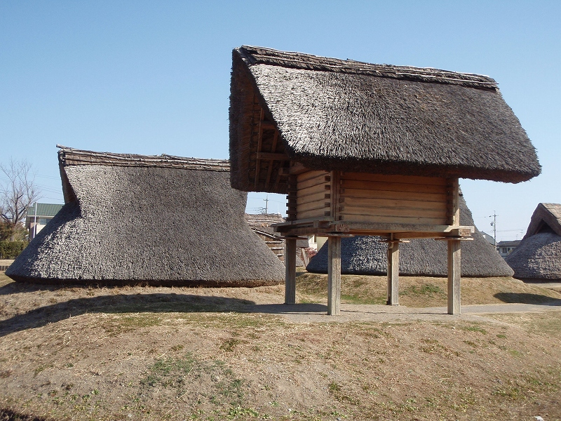
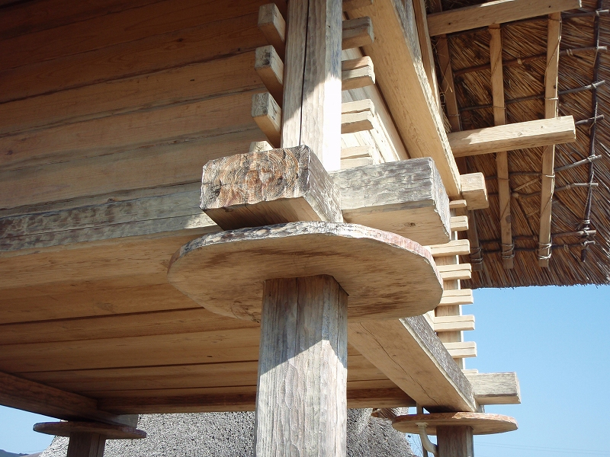
“獣害”の誕生
農耕の登場で変わった野生動物との関係
ネズミ返し（登呂遺跡）

Slide 7
日本における狩猟の位置づけと鳥獣を巡るトピックス
旧石器時代 重要な食資源を獲得する手段
縄文時代 主要な食資源を獲得する手段
弥生時代 農耕に移りつつも食資源を補佐する大切な手段
古墳時代 狩猟儀礼が農耕儀礼に吸収されていく
明日香・白鳳時代 仏教伝来（６つの罪のひとつ「殺生」の戒め）
奈良時代 殺生はタブー視しされていくが権力者は鷹狩りを楽しむ
平安時代 〃
鎌倉時代 武家が好んで巻狩りを行なう
室町時代 〃
安土桃山時代 〃 鷹狩外交の成熟
江戸時代 生類憐みの令／薬喰い文化
明治時代 肉食解禁（明治天皇）／第一次狩猟ブーム
大正・昭和 第二次狩猟ブーム／自然保護時代の幕開け
平成 獣害問題が社会問題化／第三次狩猟＆ジビエブーム
令和 クマ騒動に伴う鳥獣保護法改正とガバメントハンター育成

Slide 8
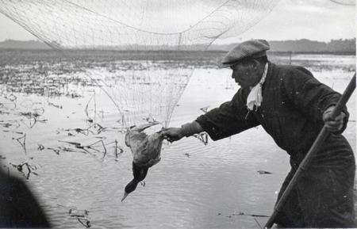
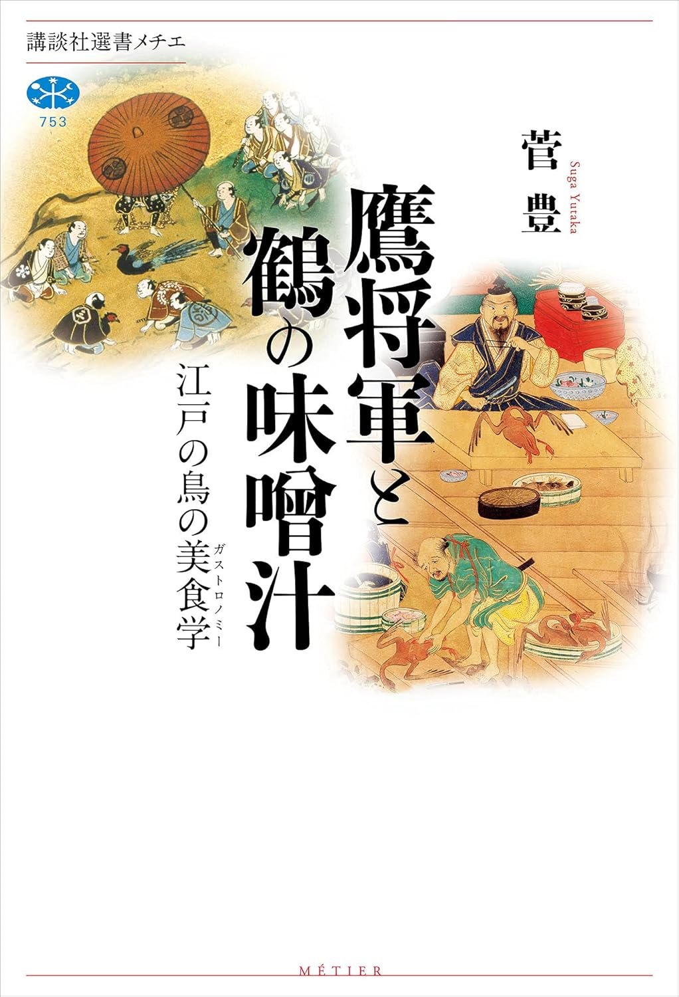
地域文化としての「食鳥」
手賀沼の鴨猟（昭和17年）柏市ホームページより
→おすすめ本『鷹将軍と鶴の味噌汁』（菅豊著・講談社）

Slide 9
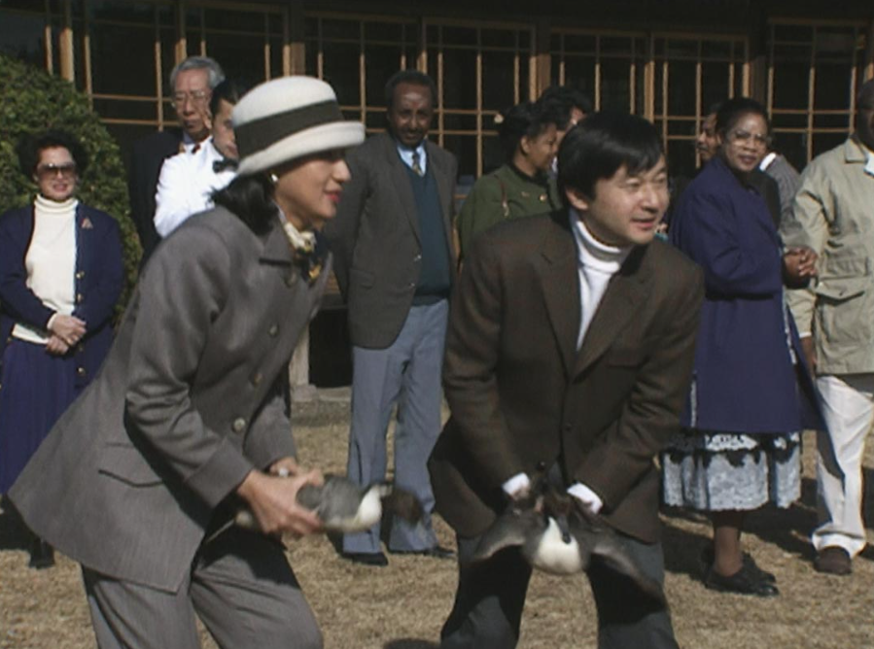
余談ですが
皇室と狩猟
宮内庁鴨場 埼玉県と千葉県の2か所にある宮内庁施設。元溜（もとだまり）と呼ばれる12,000平方メートル（約3,600坪）の池に集まった野生の鴨を訓練されたアヒルを使い引堀に誘導し、絹糸で作られた叉手網（さであみ）と呼ばれる手持ちの網で捕獲する。将軍家や大名家の接遇習慣を明治以降、継承して今日に至る。
毎年11月15日から翌年2月15日までの狩猟期間に招かれた閣僚、国会議員、最高裁判所判事や各国の外交使節団の長等がこの独特の技法で鴨を捕獲する。
現在は国際鳥類標識調査に協力して種類、性別などを記録し標識（足環）をつけ、すべて放鳥する。猟期以外は市民の自然保護観察の場として利用されている。
プロポーズの場は、ここだった！（らしい）
ＢＳTBSより

Slide 10
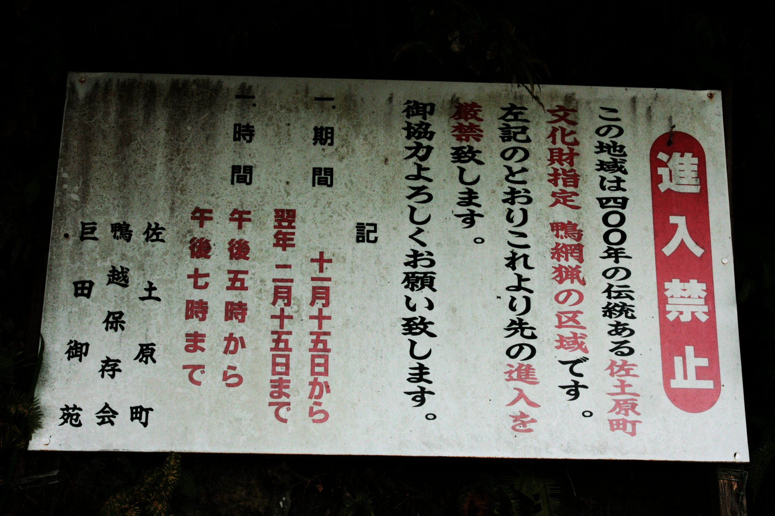

Slide 11
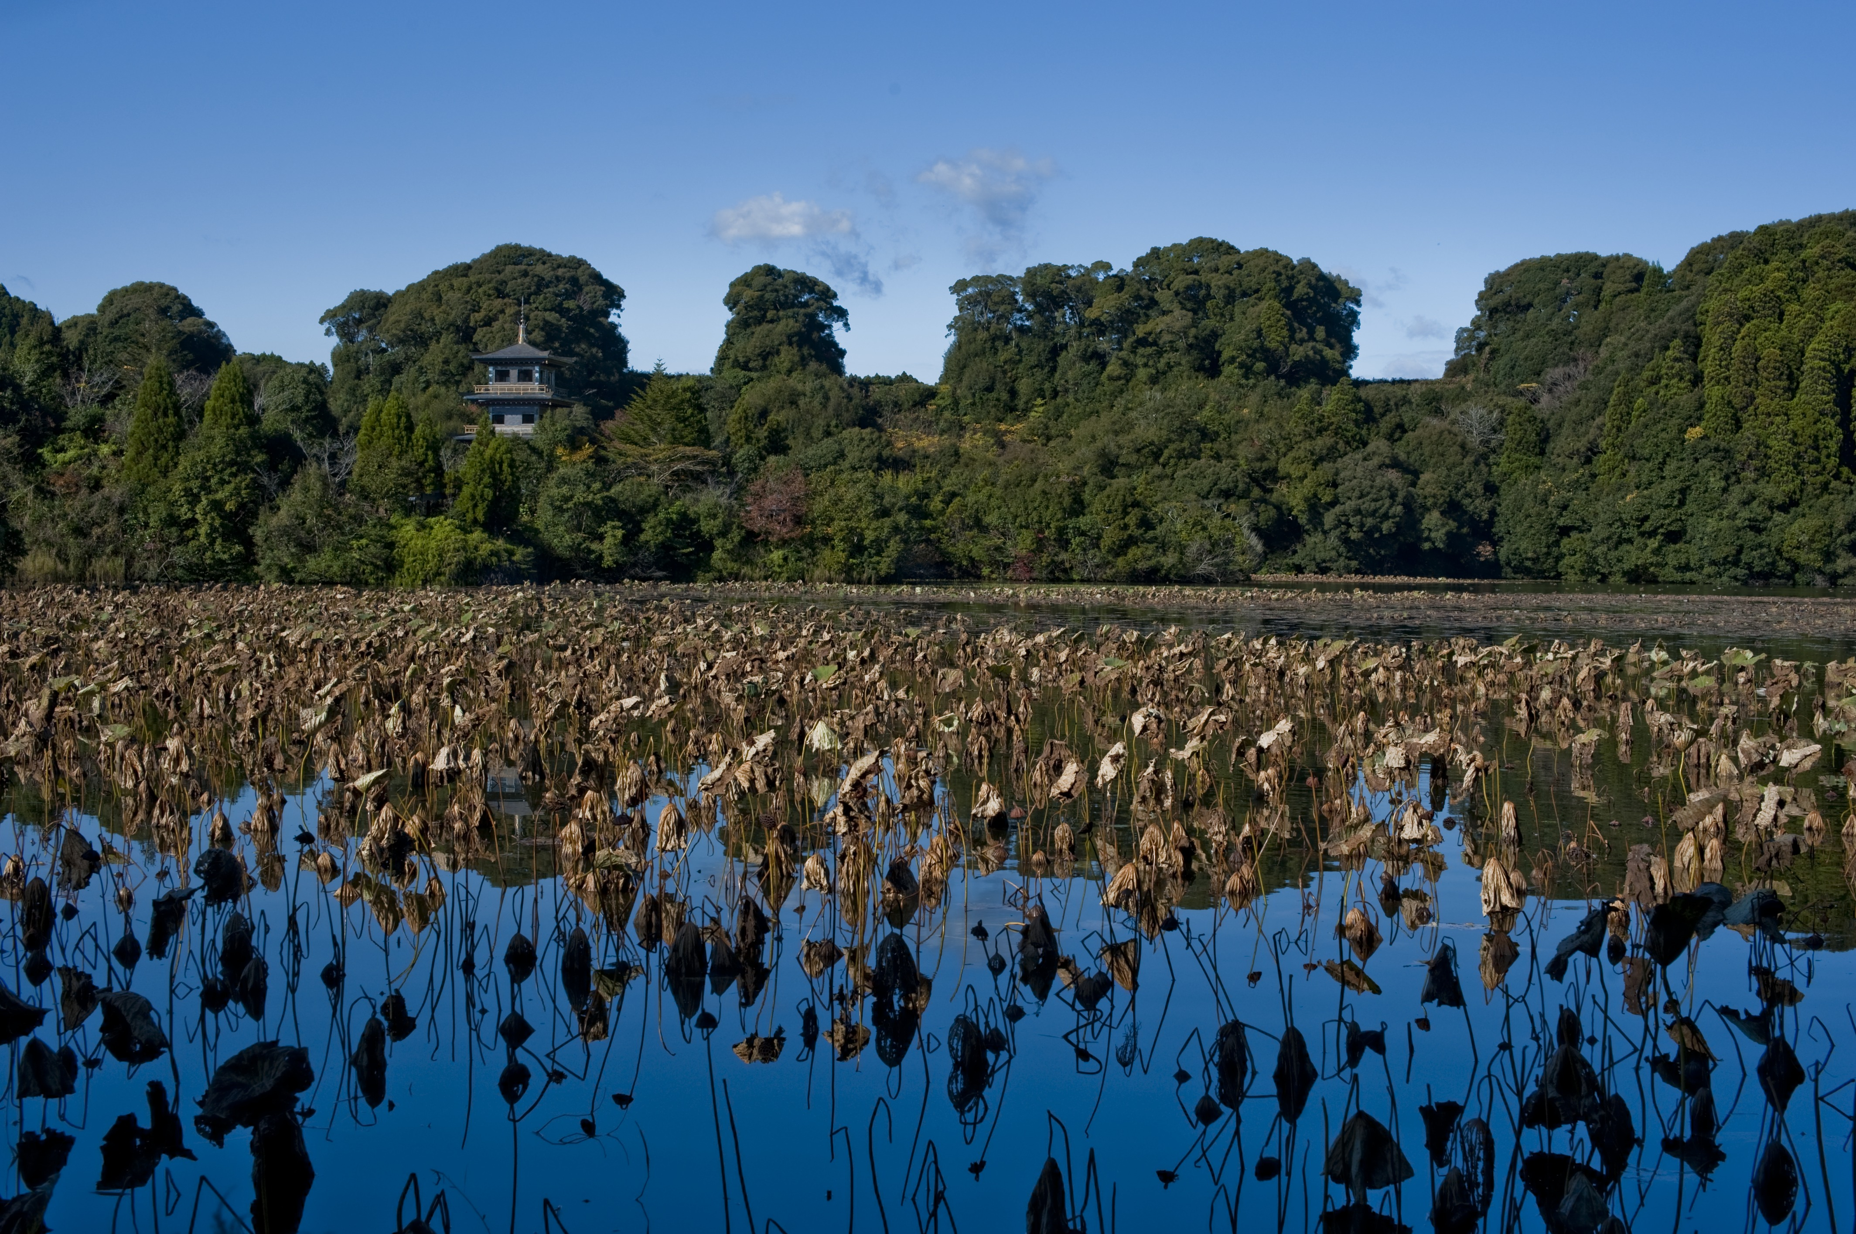
？
このデコボコした林はナニ？

Slide 12
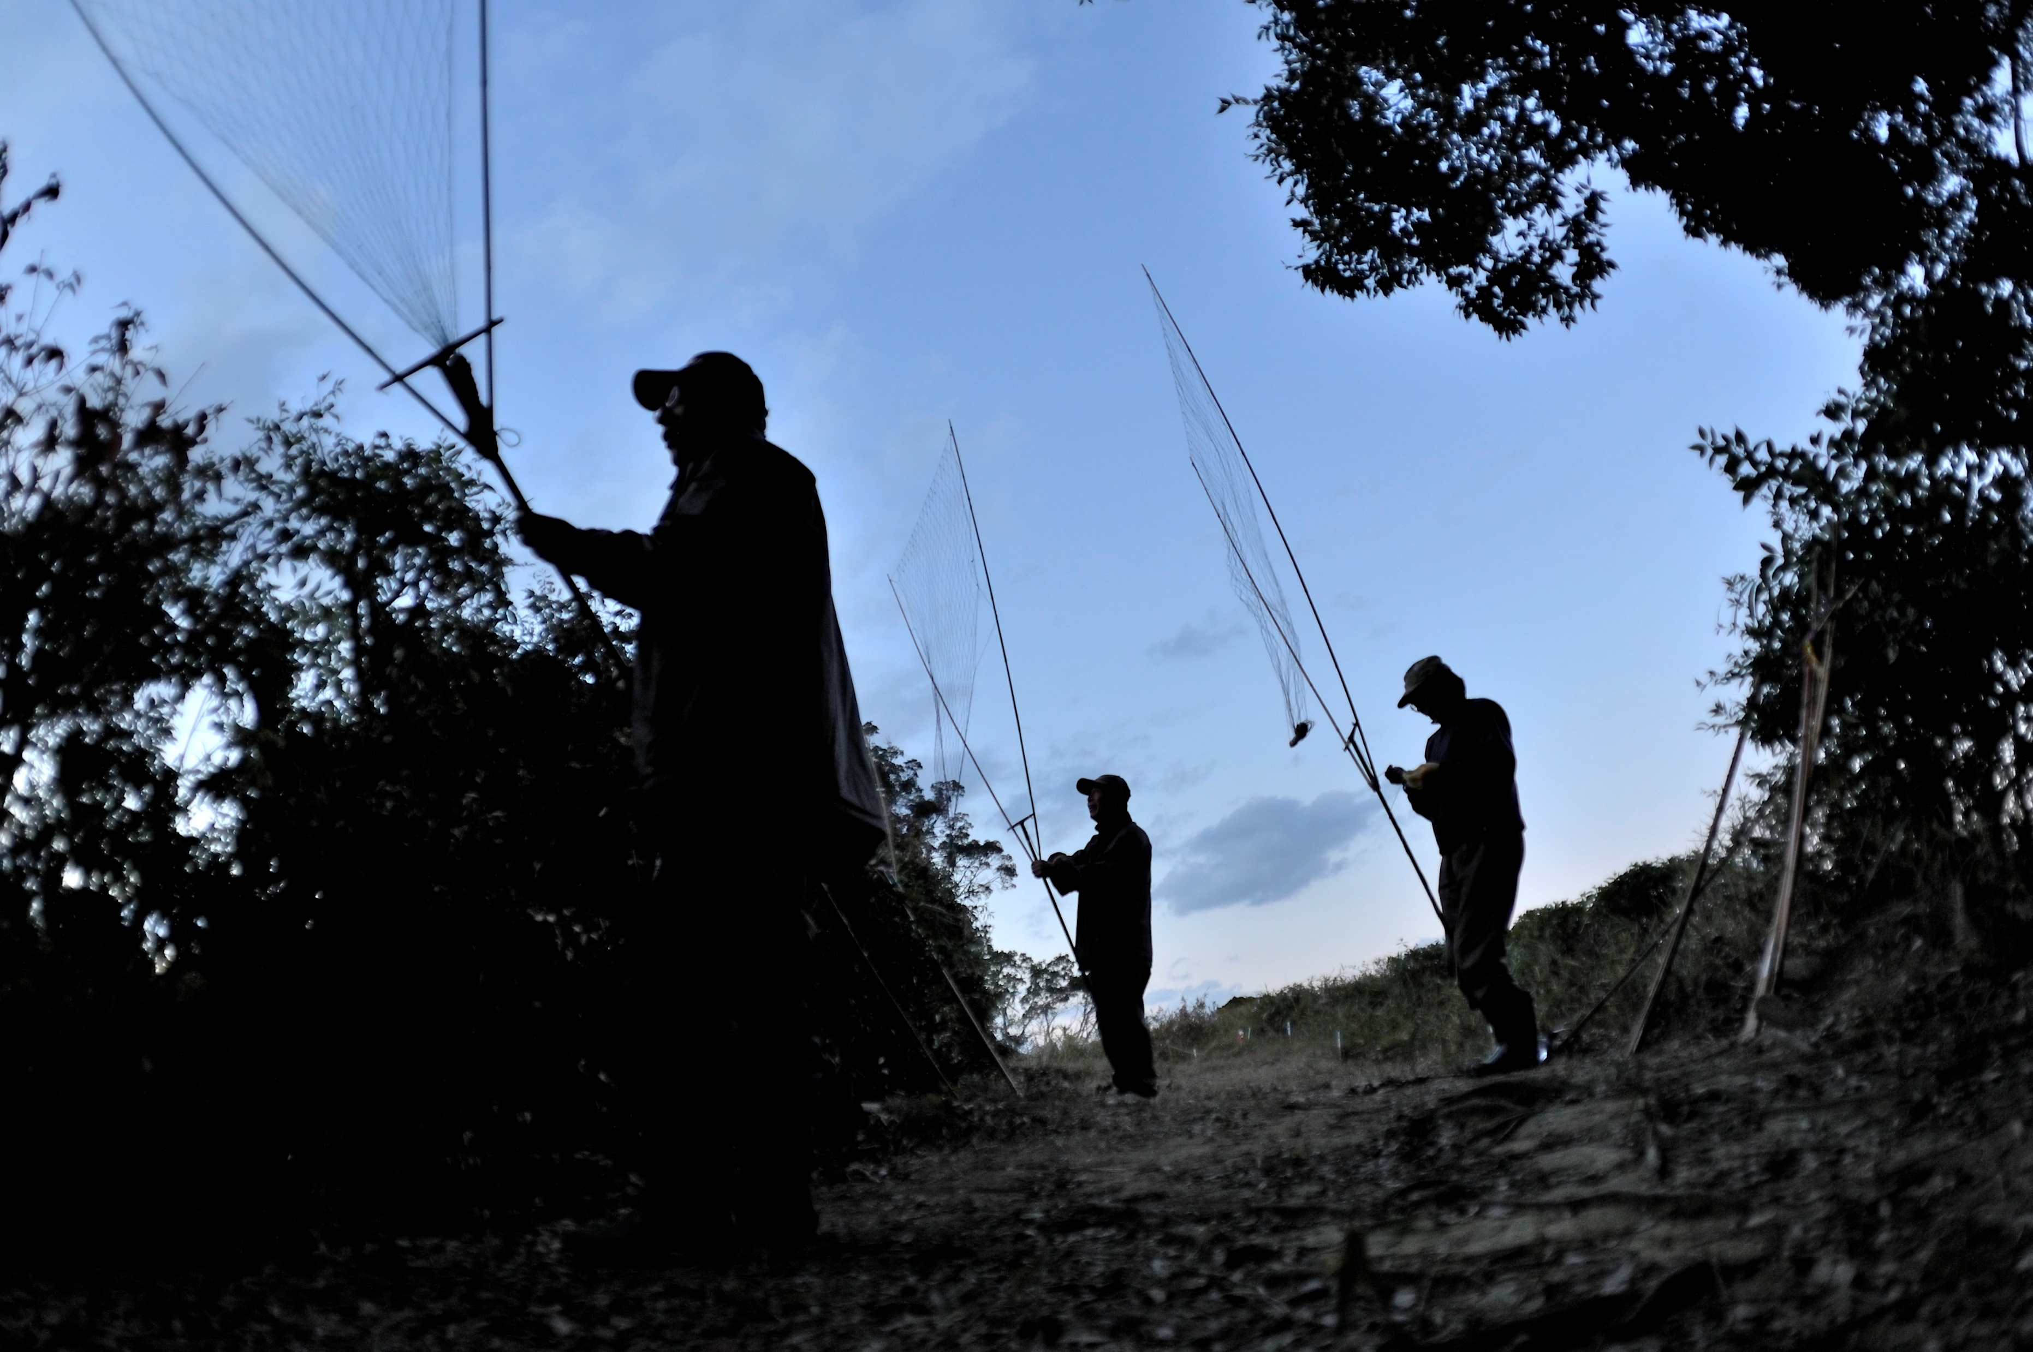

Slide 13
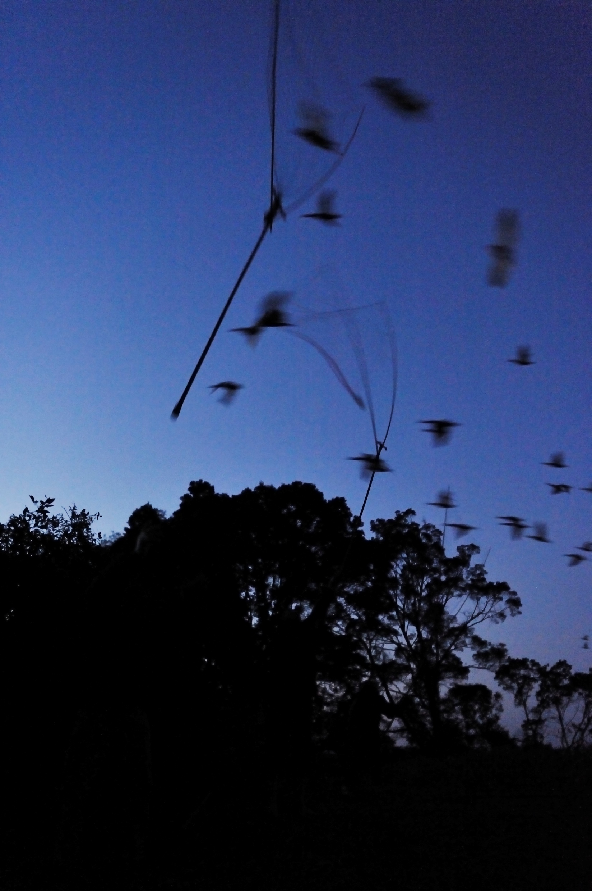
網に入る
直前のカモ
網に入ったカモ

Slide 14
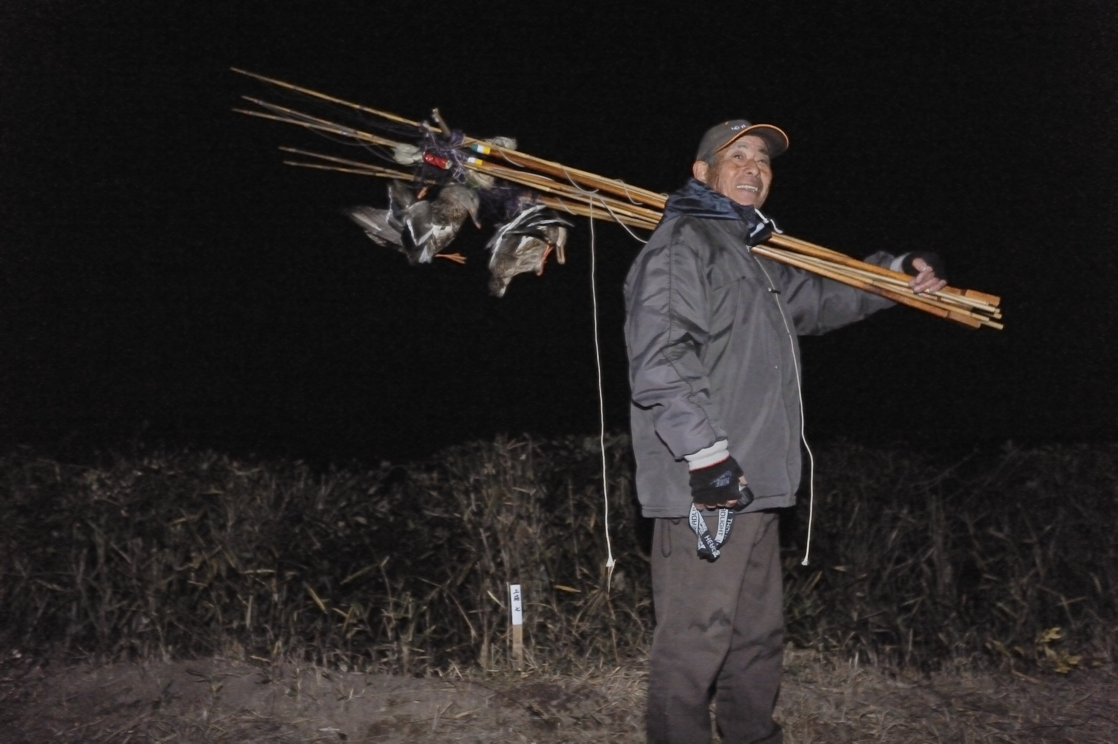
今夜は酒がうまいぞ！

Slide 15
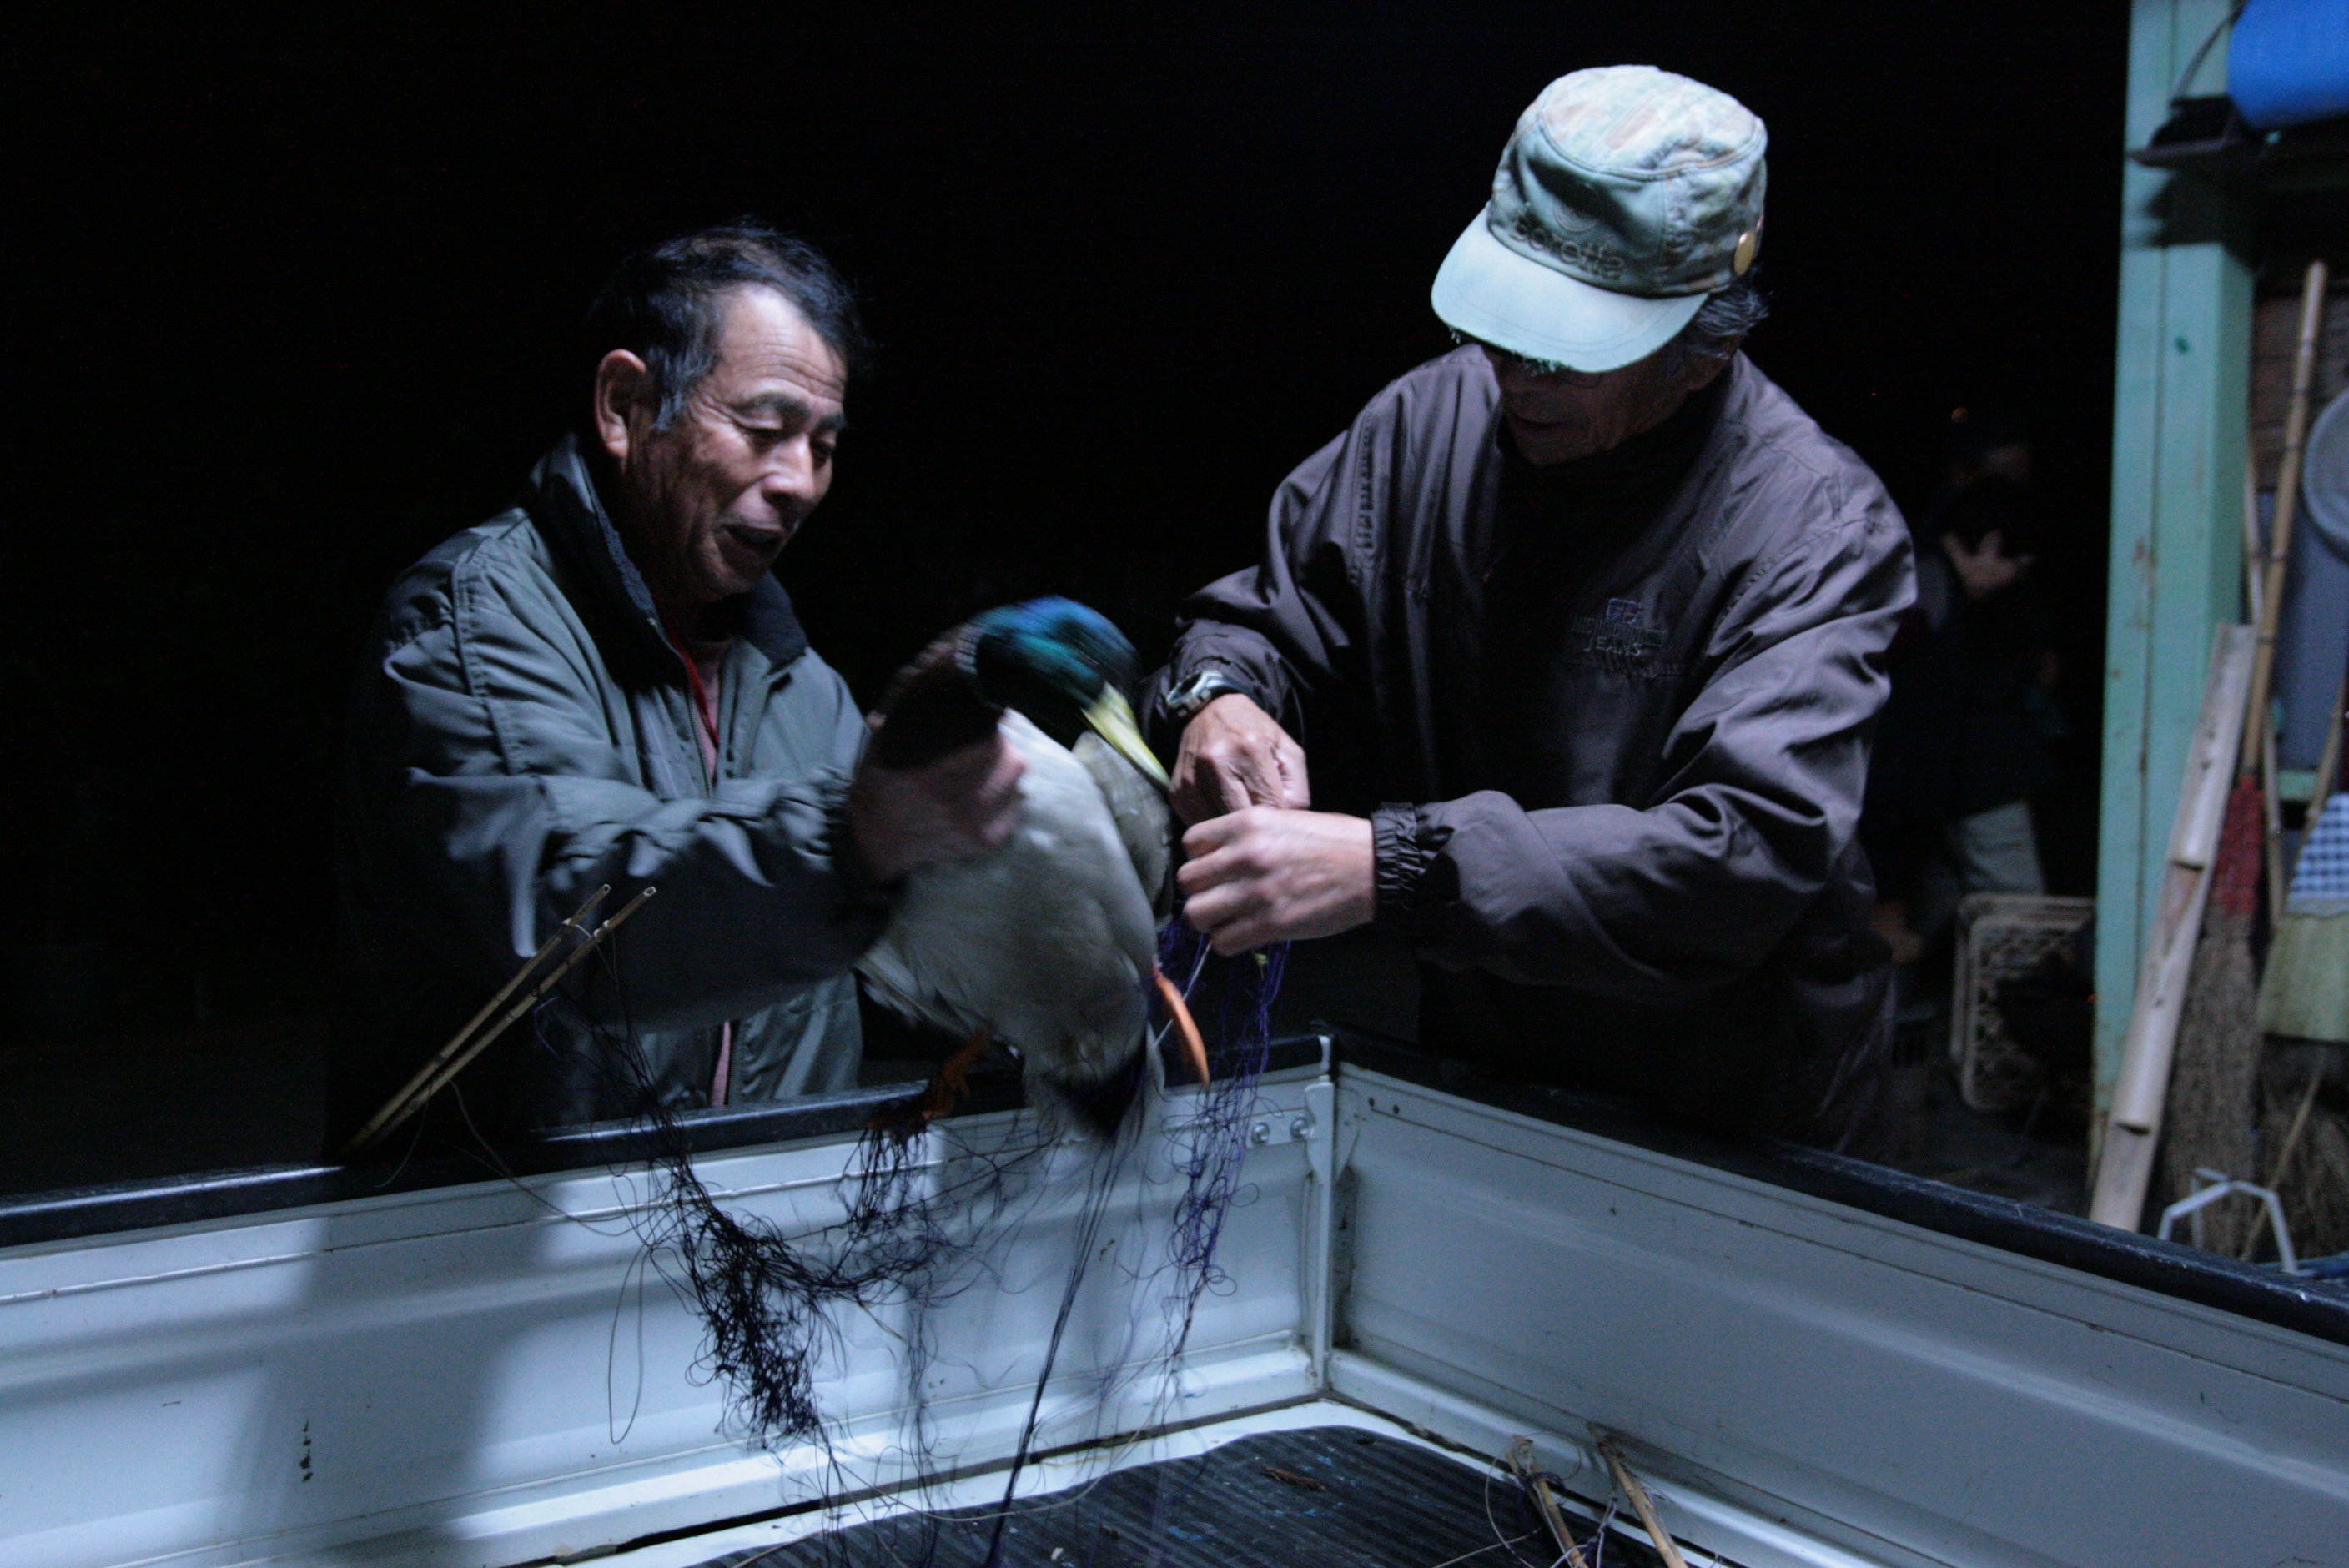
こいつはいちばんうまい青首だ！

Slide 16
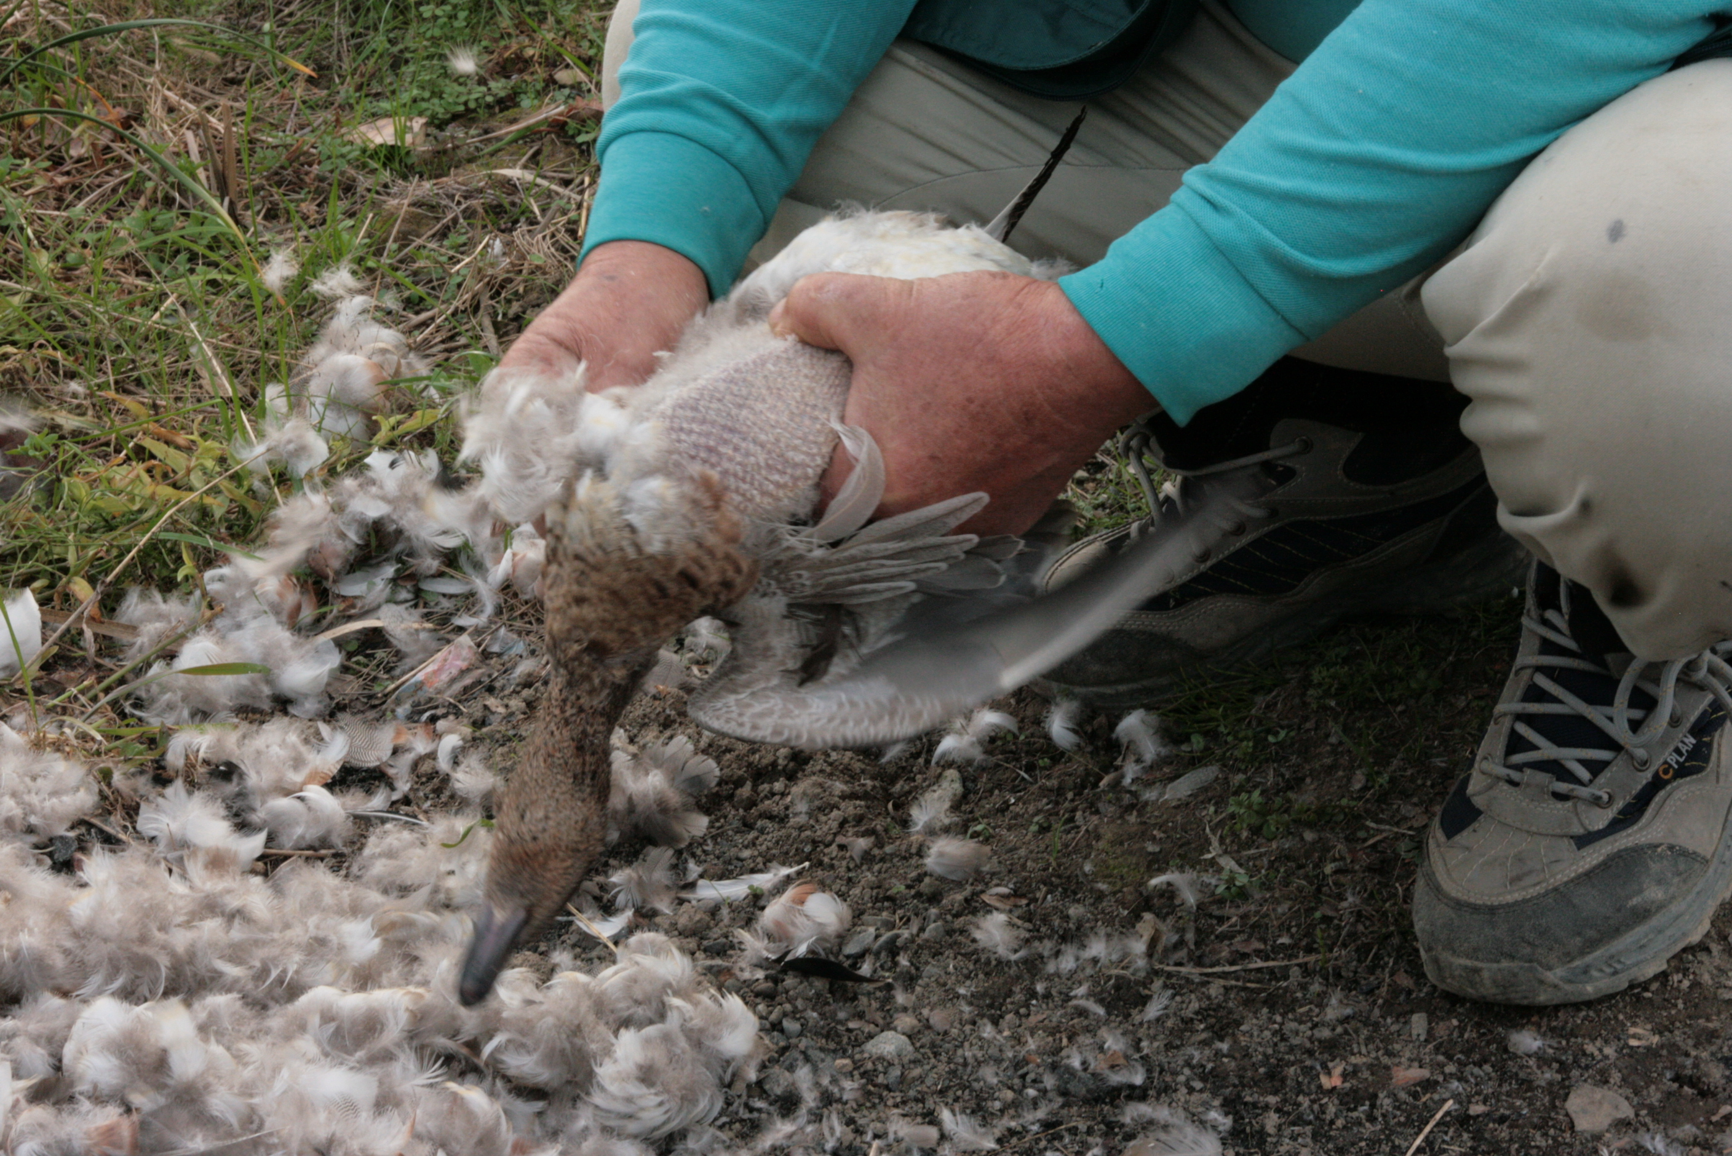
「鳥肌が立つ」という意味は…

Slide 17
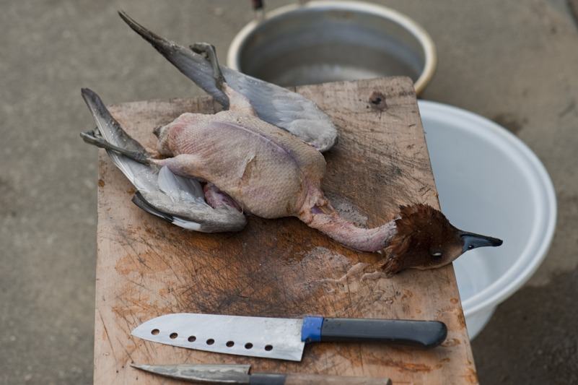
羽をむしると意外とスリム

Slide 18
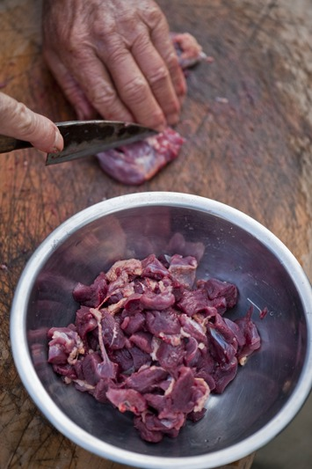
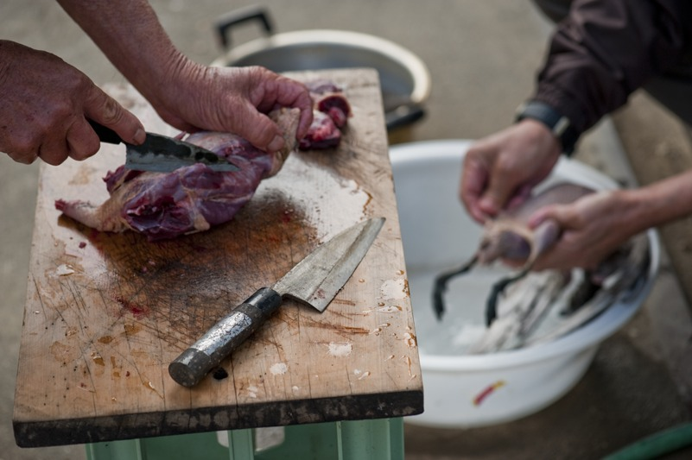

Slide 19
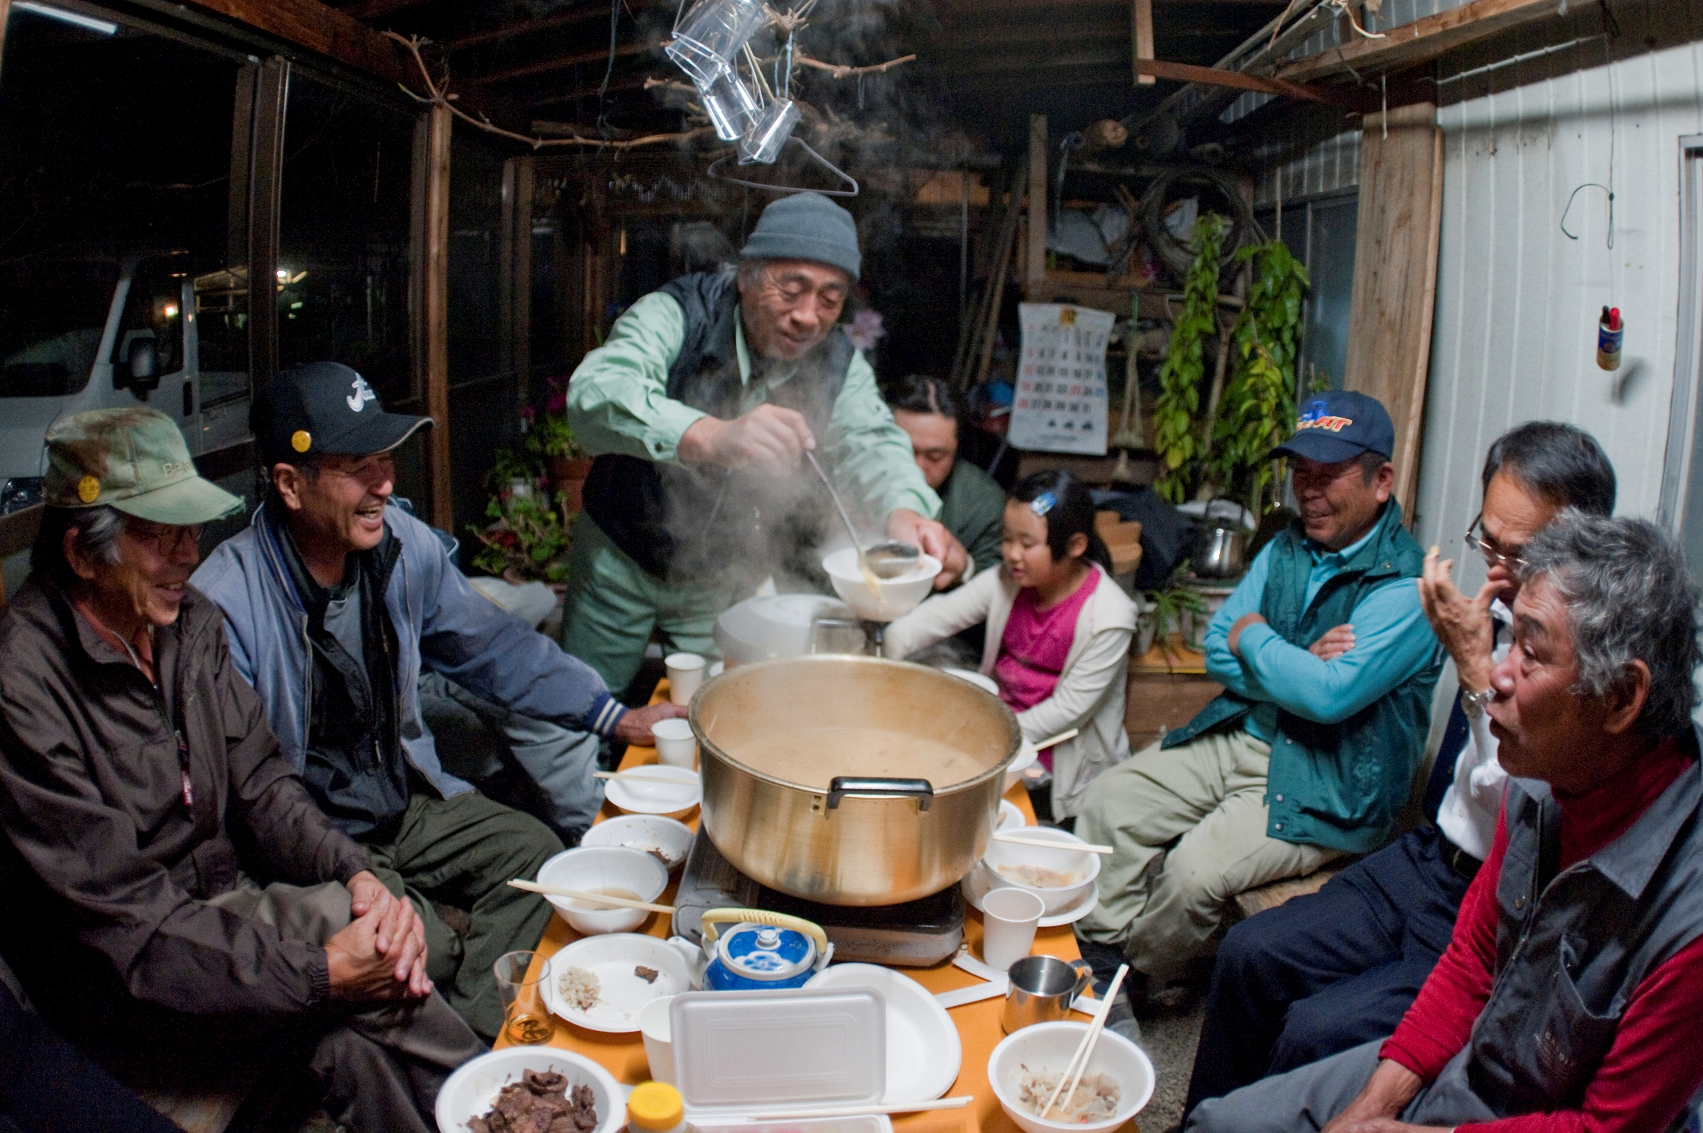
年末年始には鴨料理が欠かせない土地

Slide 20
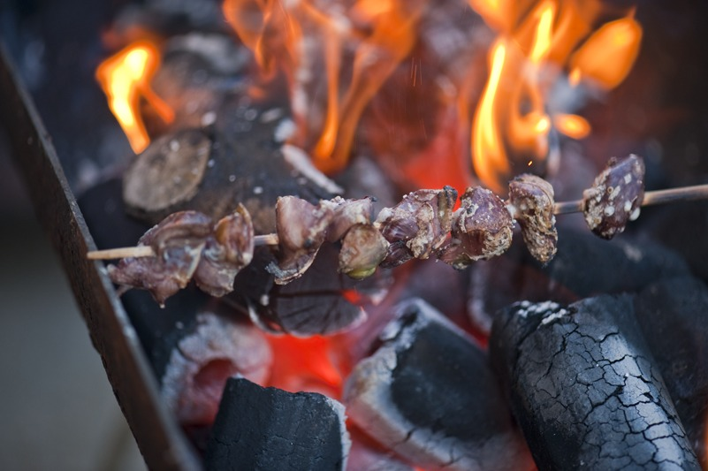
内臓もムダなくいただきます（砂肝の串焼き）

Slide 21
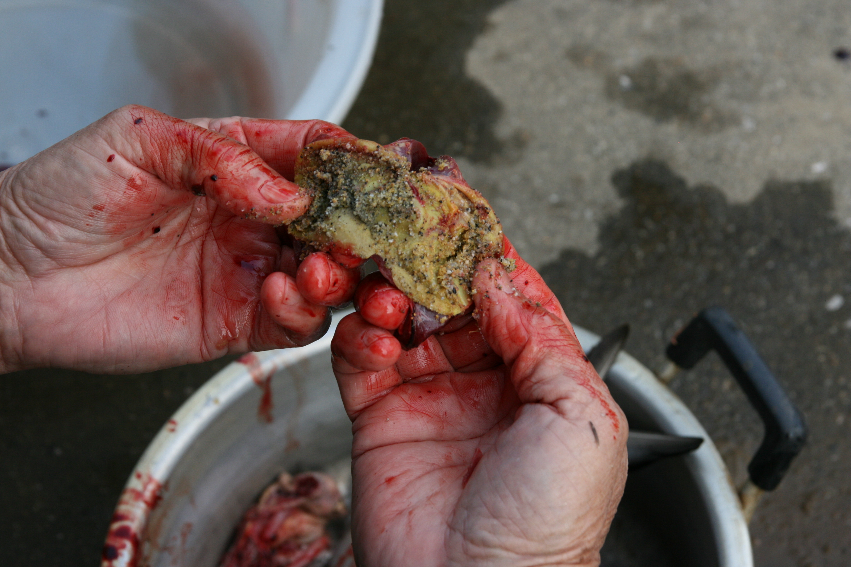
なぜ「砂肝」と呼ばれるのか…

Slide 22
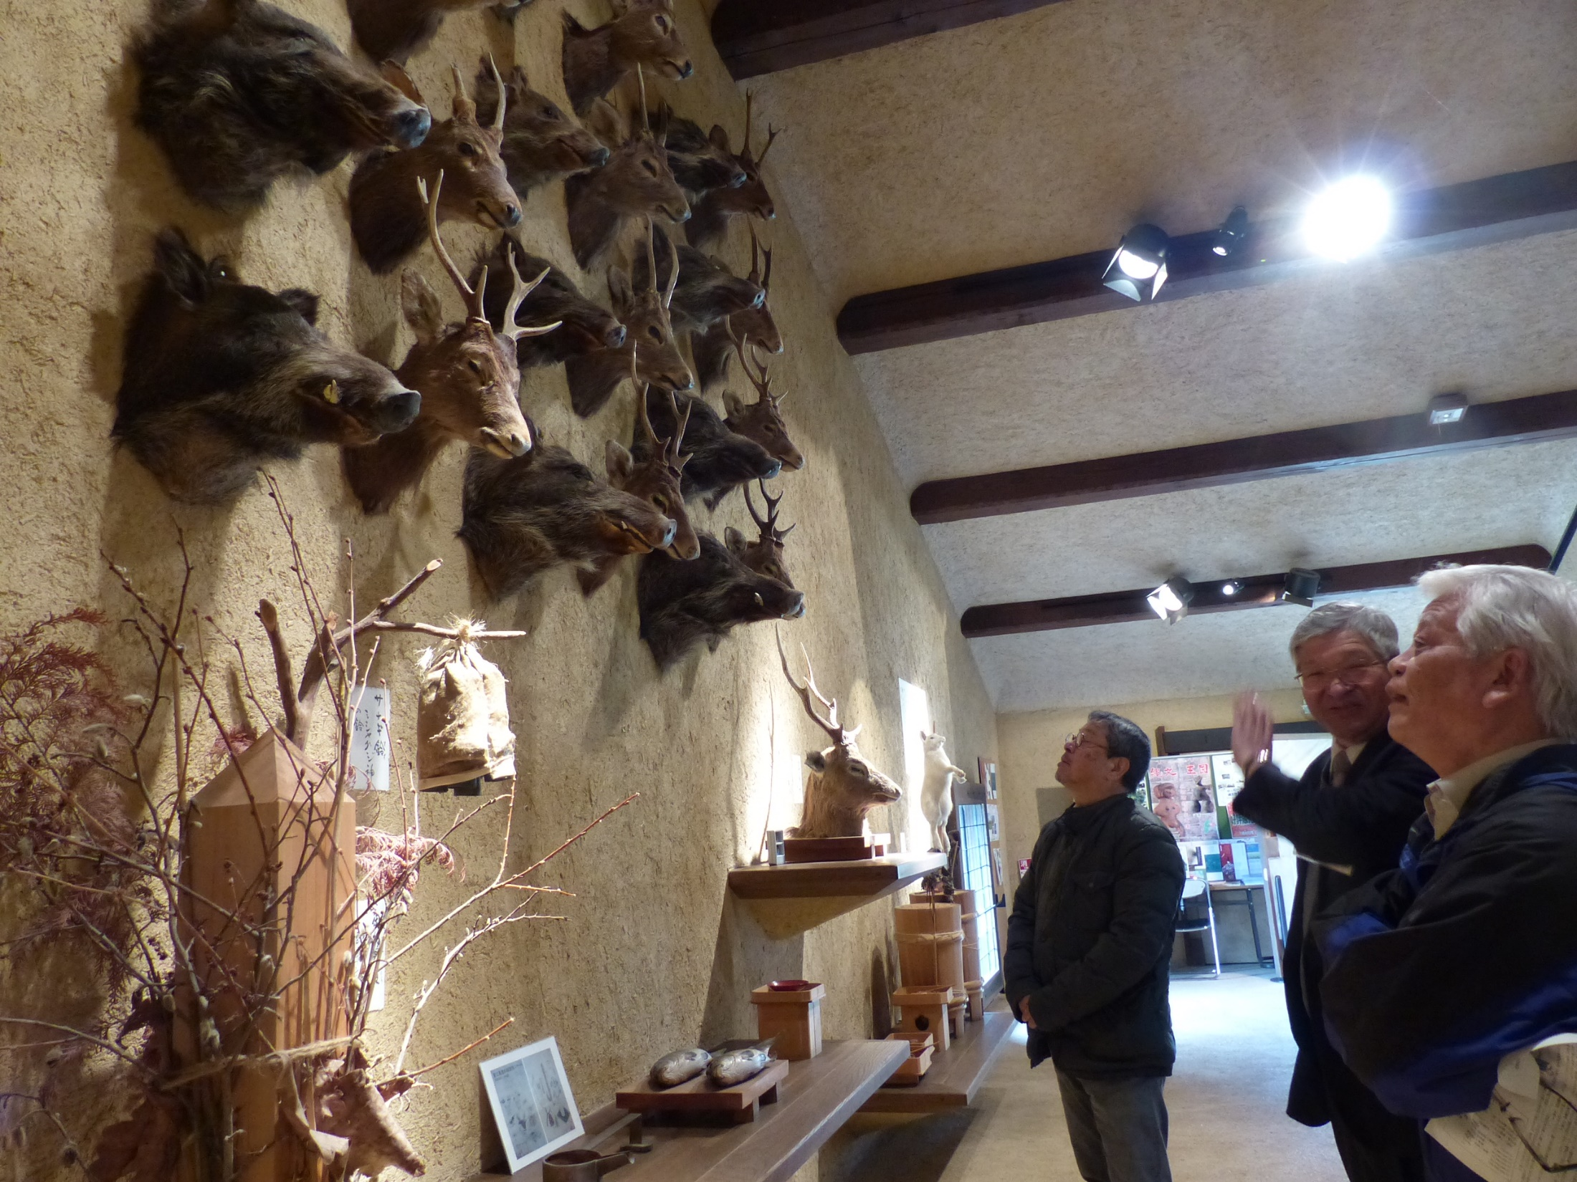
「けもの」への
畏怖と感謝
諏訪大社上社の狩猟神事「御頭祭」資料
（神長官守矢資料館）

Slide 23
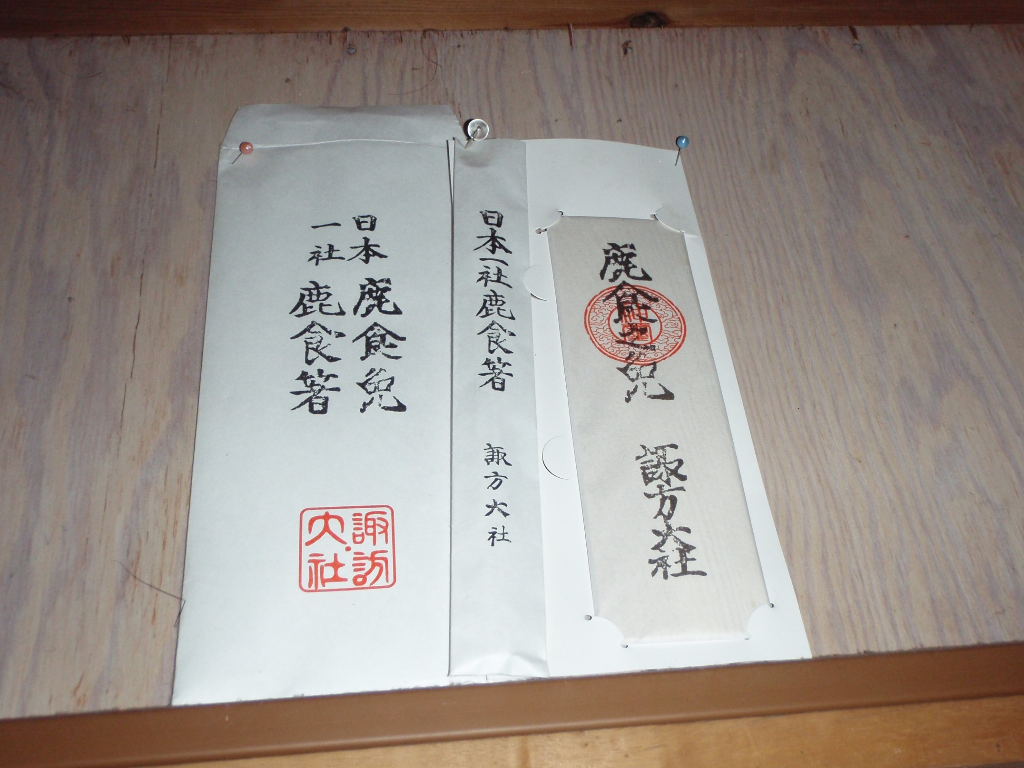
諏訪大社では肉食（殺生）を認める札も発符

Slide 24
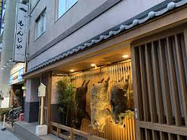
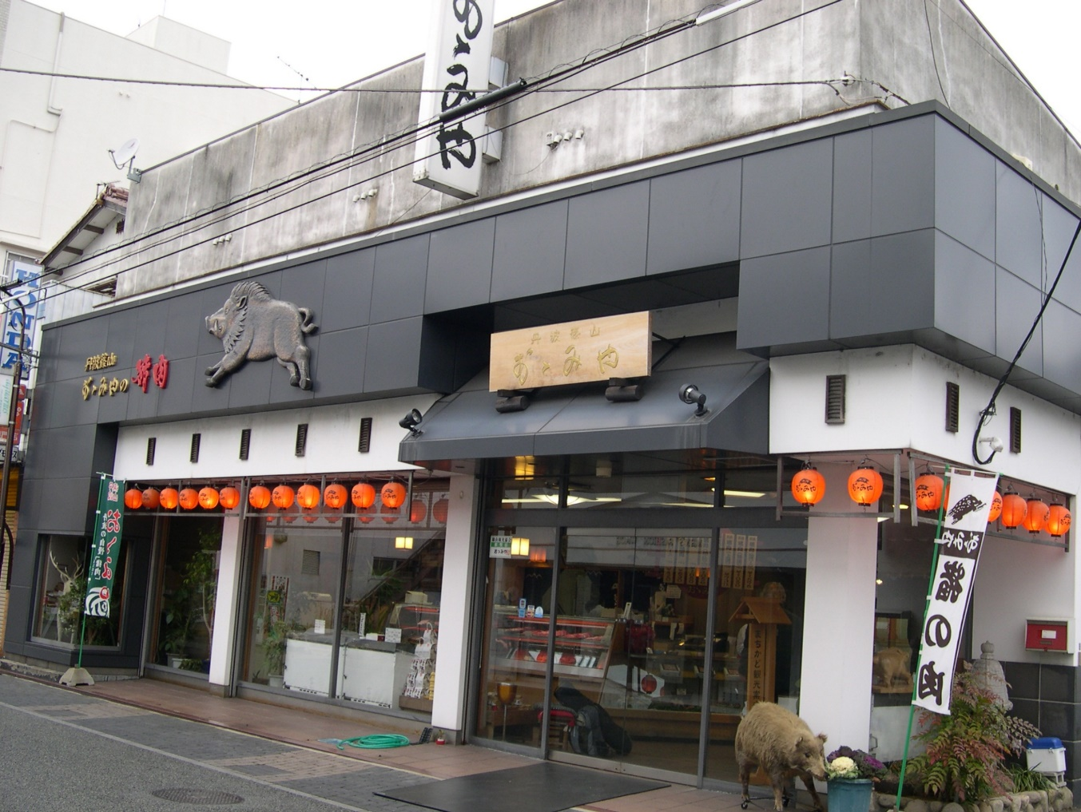
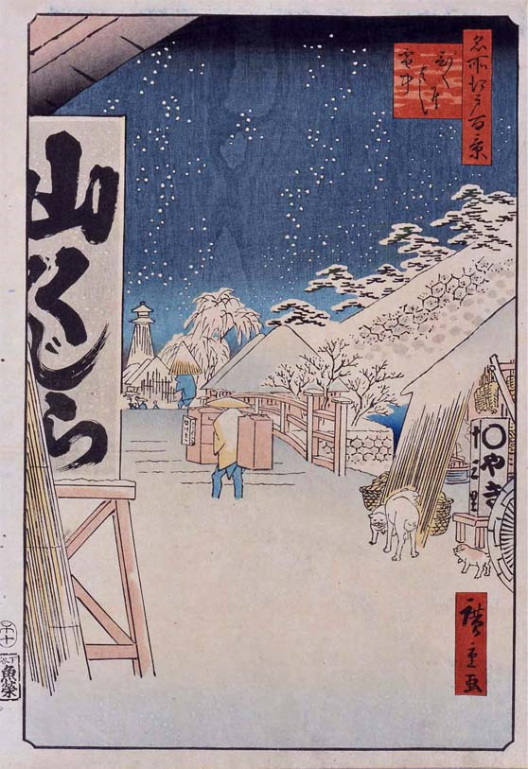
日本の獣肉食文化
ももんじや
（東京都墨田区両国）
おおみや
（兵庫県丹波篠山市）

Slide 25
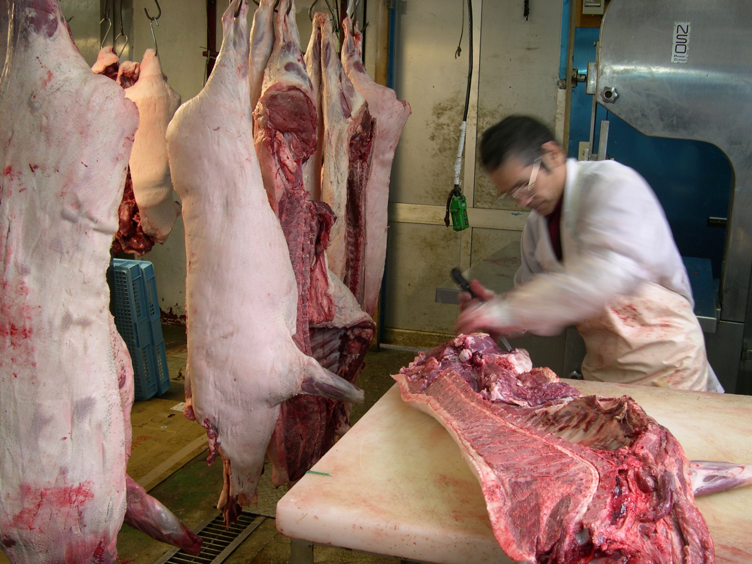

Slide 26
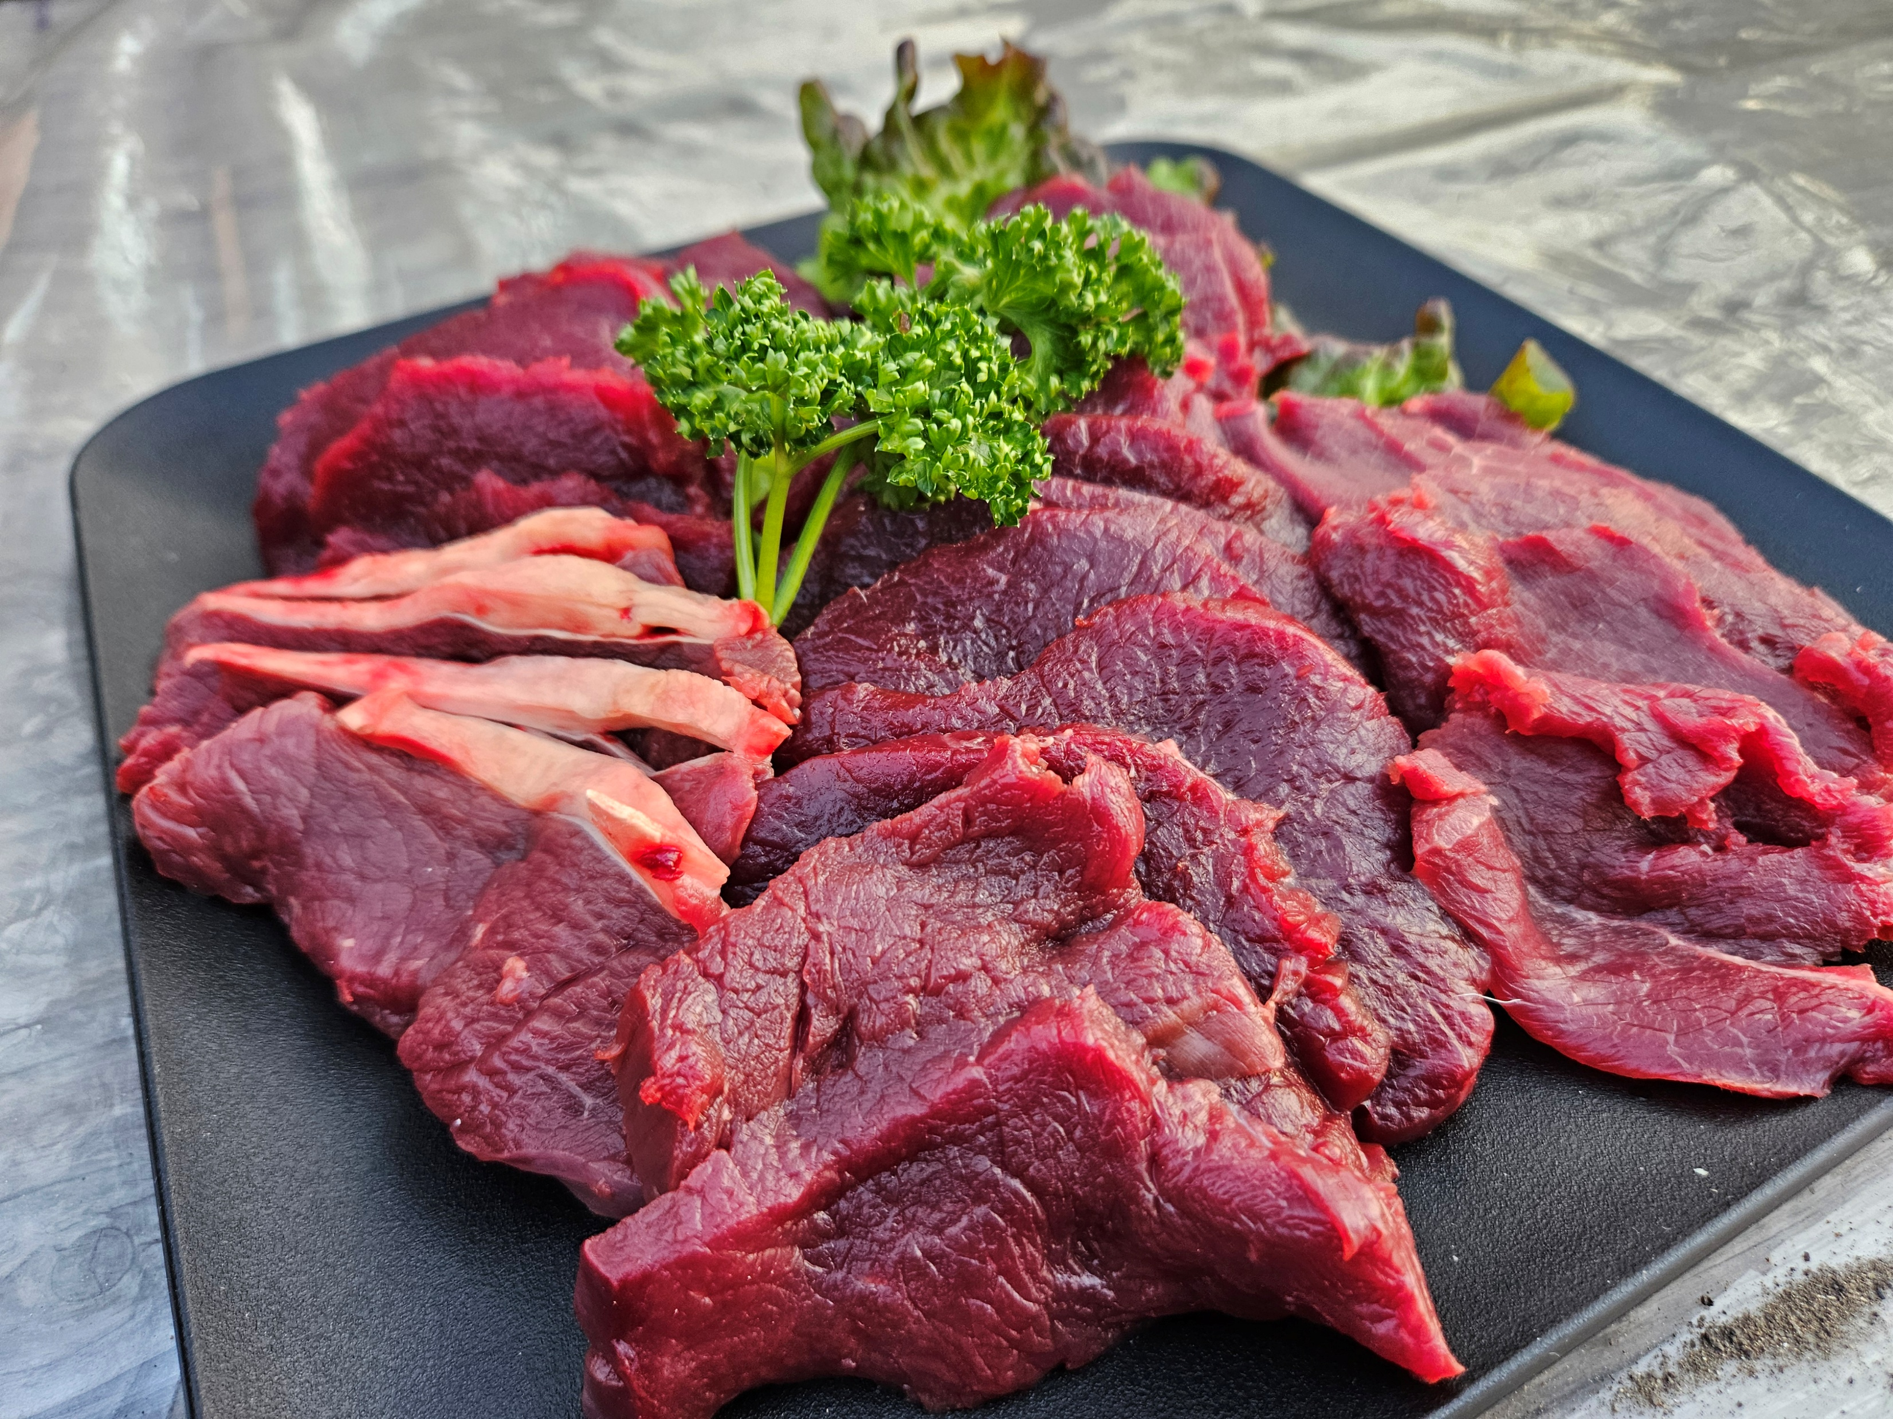
シカ肉（親子で解体体験！の成果物）

Slide 27
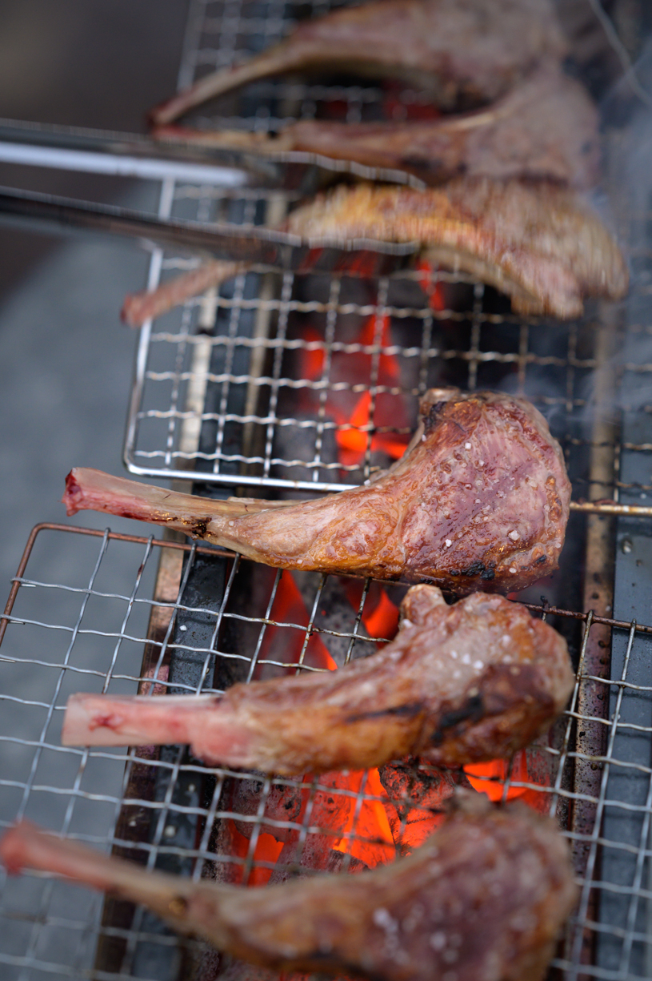
ジビエ的な美食へ
ロ１カルな食習慣から
イノシシの備長炭焼き
（スペアリブ）

Slide 28
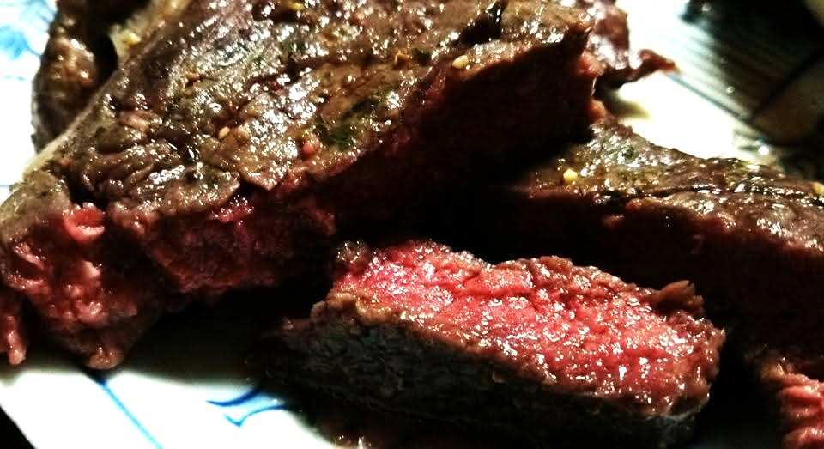
シカ（ロース肉）のステーキ

Slide 29
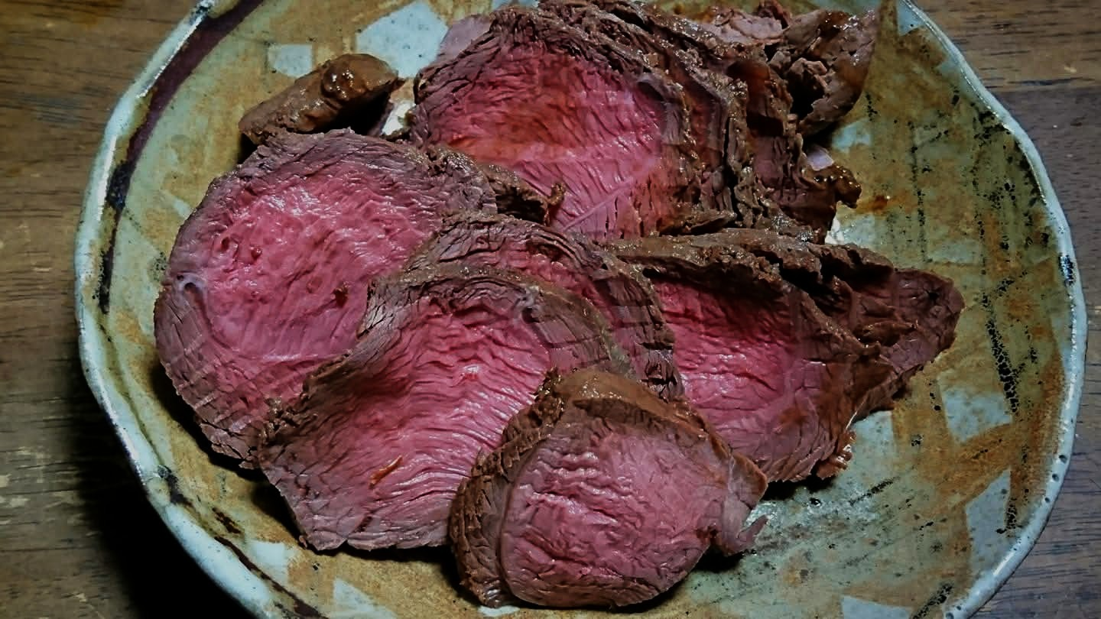
シカ（腿肉）のロースト

Slide 30
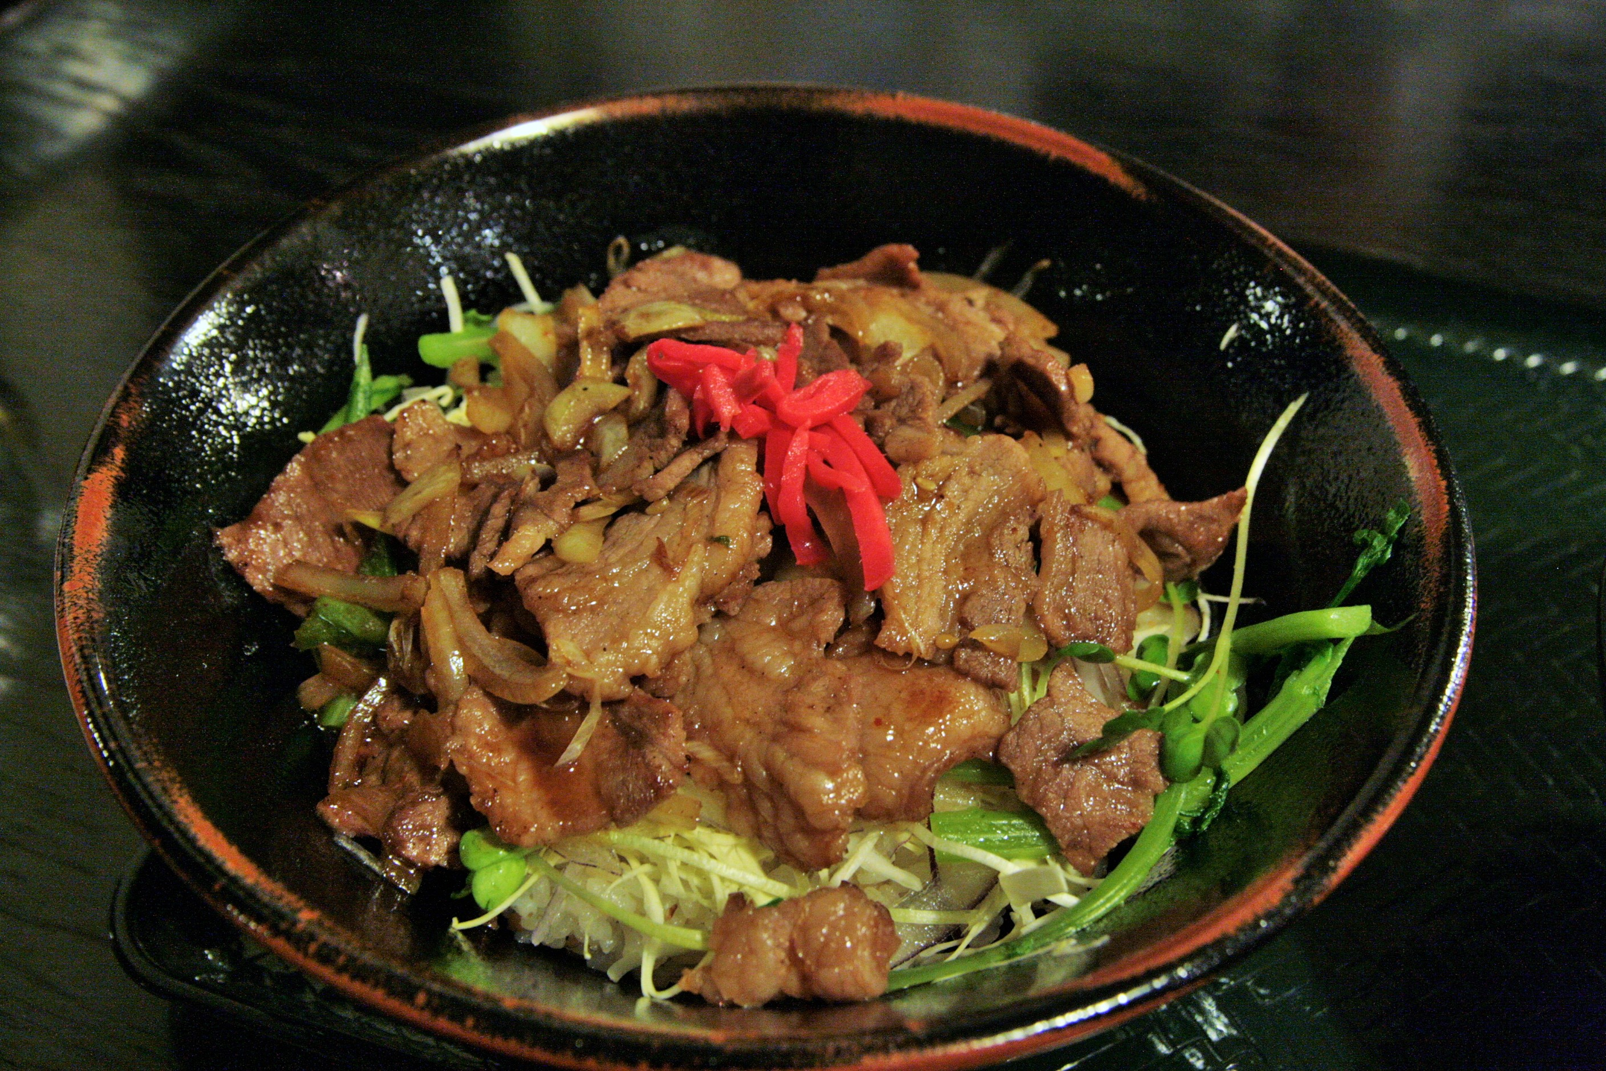
獣肉利活用を奨励する時代へ
イノシシ丼（南信州の道の駅）

Slide 31
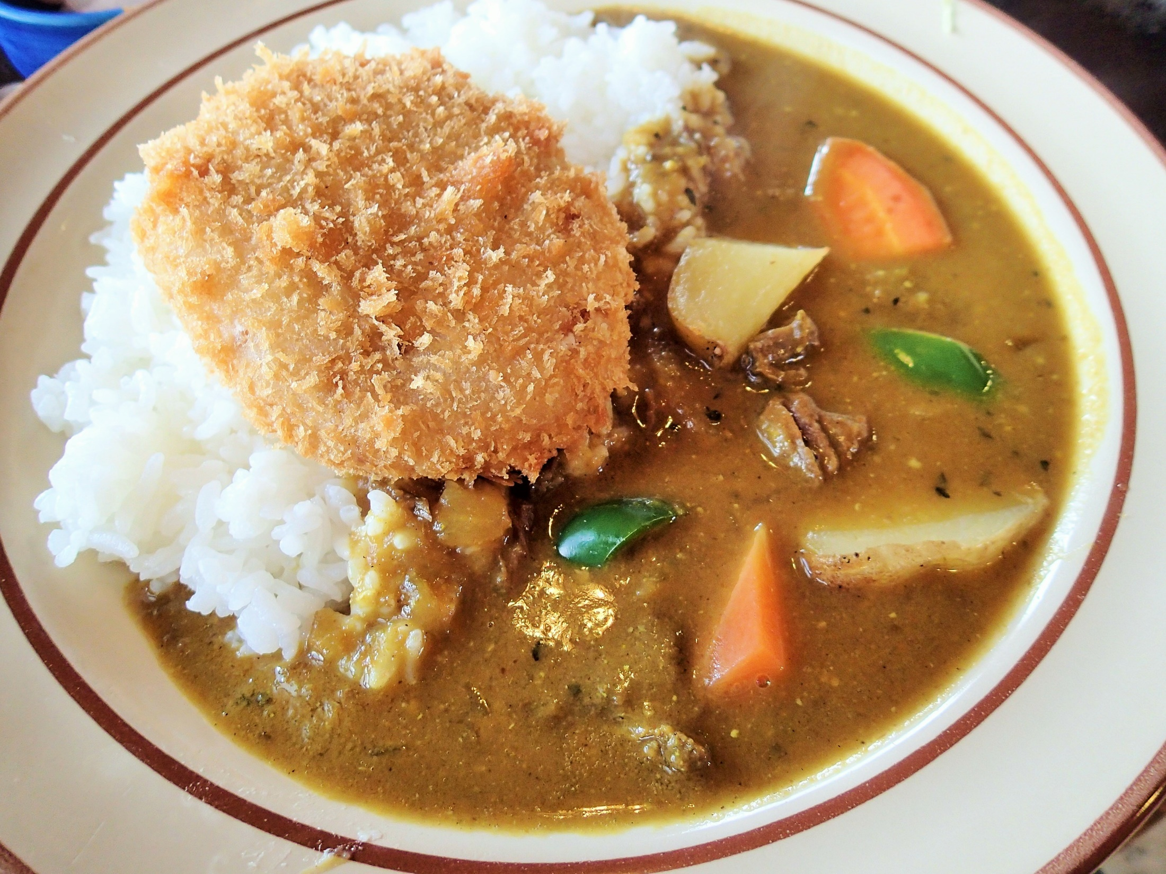
シカ腿肉のカツカレー（北海道南富良野町）

Slide 32

農作物を守る（駆除）
娯楽
肉の獲得
毛皮・骨の獲得
狩猟の役割の変化
野生動物と
人間の
折り合い
ワイルドライフ・
マネジメント
（生態系管理）
狩猟の原初的な目的
人命を守る
（ガバメント・
ハンター）

Slide 33
狩猟技法
★許可された種類・期間・方法以外で野生鳥獣を捕獲することはできない。
・陥穽（落とし穴） ×
・槍（手槍・投げ槍） △
・弓矢（毒矢）・ボウガン ×
・据え矢（据え銃） ×
・ブーメラン（オーストラリア） △
・わな（くくりわな※・押しわな※・箱わな）
・網（無双網・投げ網〇霞網×）
・追い込み（火や垣、網などの使用）※
・放鷹（鷹狩り） ※
・銃（装薬銃、空気銃） ※
狩猟を補佐する手段・・犬※による追跡、勢子に追い出し、おとりや餌による誘引、笛を使った誘引など

Slide 34
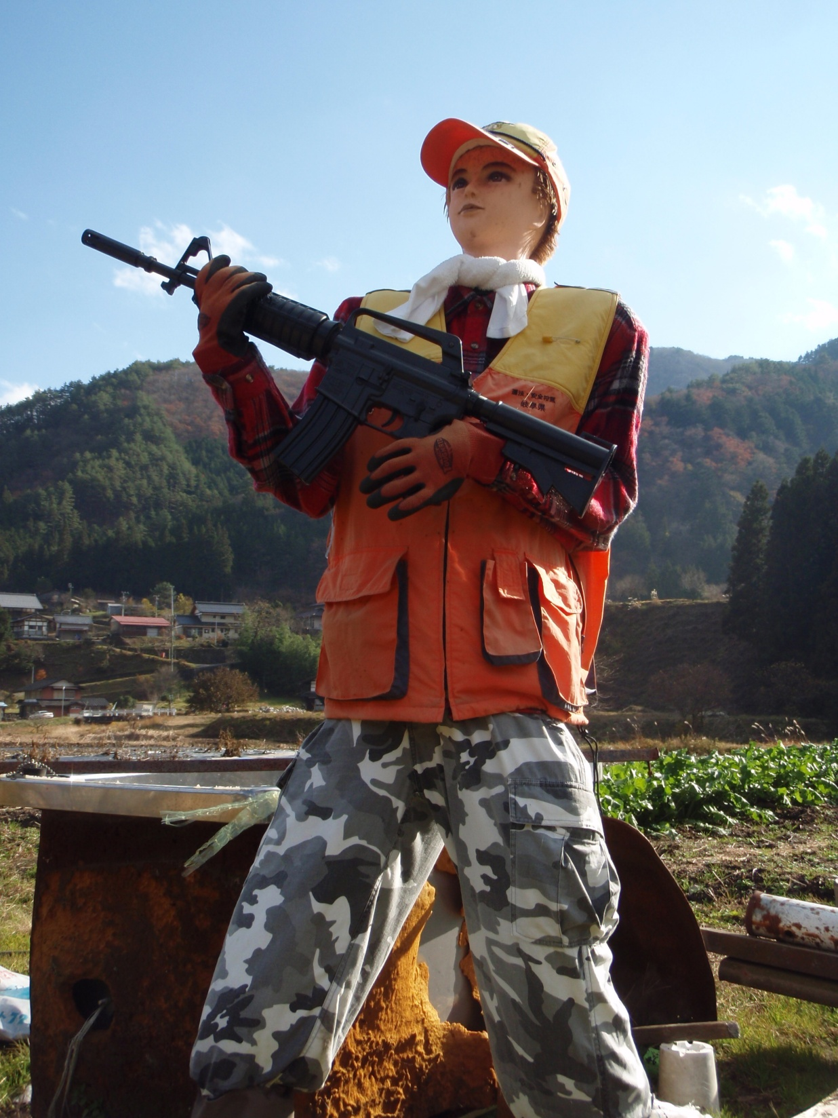
狩猟は厳しい法規制の下で許されている
＜法律＞
鳥獣の保護と管理及び狩猟の適正化に関する法律
・銃刀法
・火薬取締法など
＜免許の種類＞
●銃 空気銃
装薬銃→ライフル
●わな 箱わな
くくりわな
●網 無双網、投げ網など
すべての狩猟に免許が必要！

Slide 35
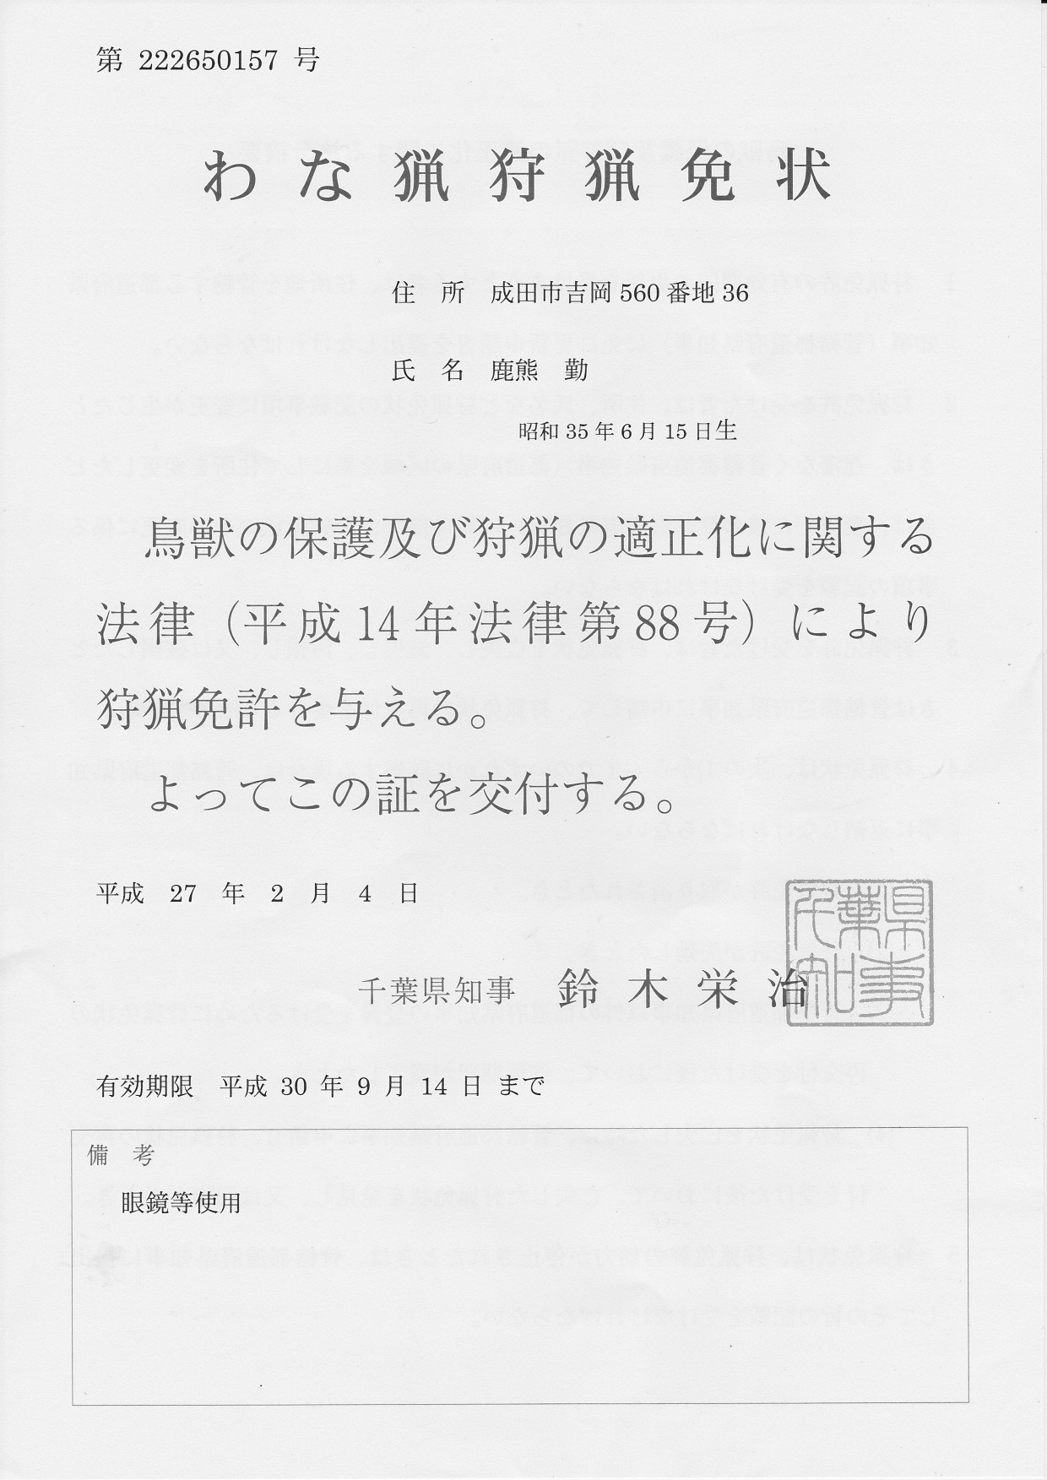
失効してしまいました！

Slide 36
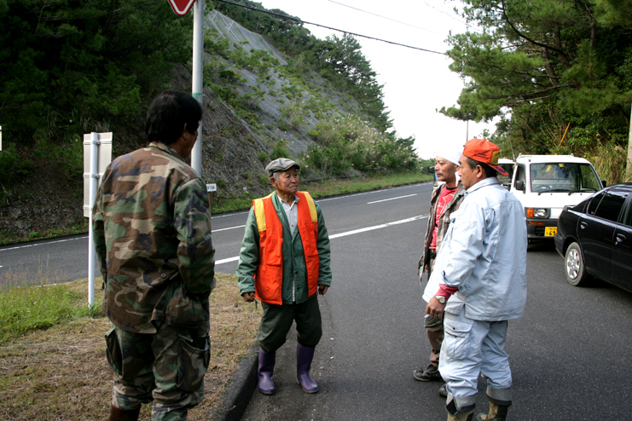
猟のしくみ
巻き狩り（グループ猟＝犬を使う例）

Slide 37


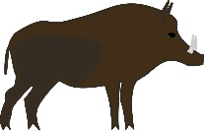

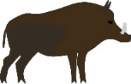

けものみち
山の尾根
寝屋
寝屋
巻き狩りのイメージ
この写真 の作成者 不明な作成者 は CC BY-SA のライセンスを許諾されています

Slide 38
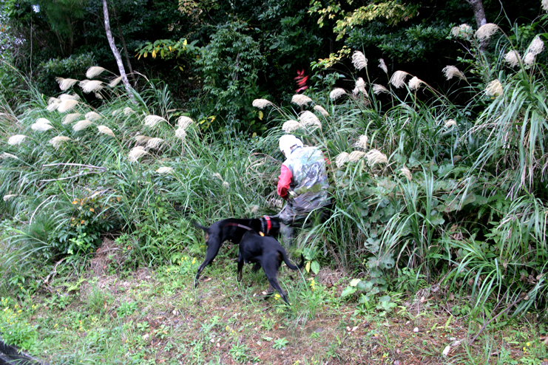
縄文時代から犬は飼われ、大切にされていた

Slide 39
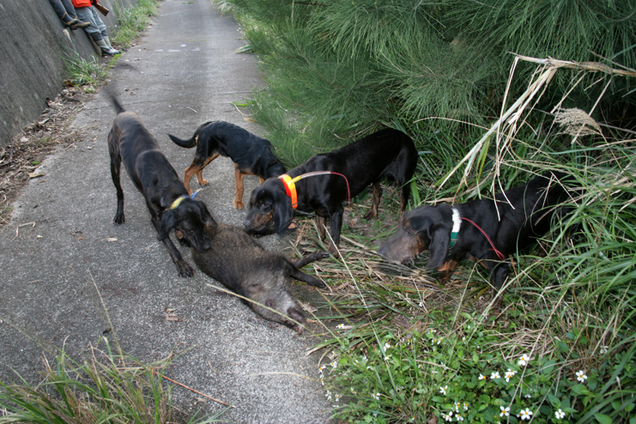

Slide 40
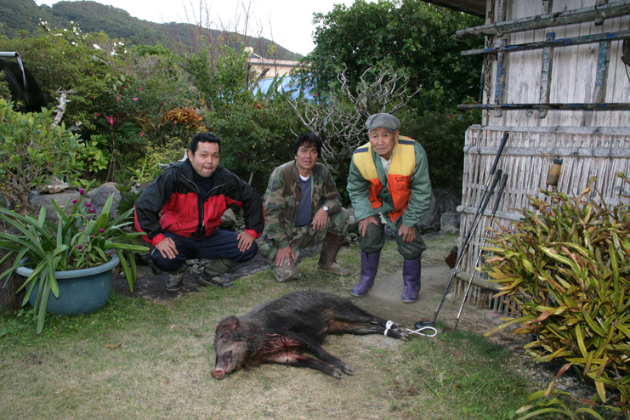

Slide 41
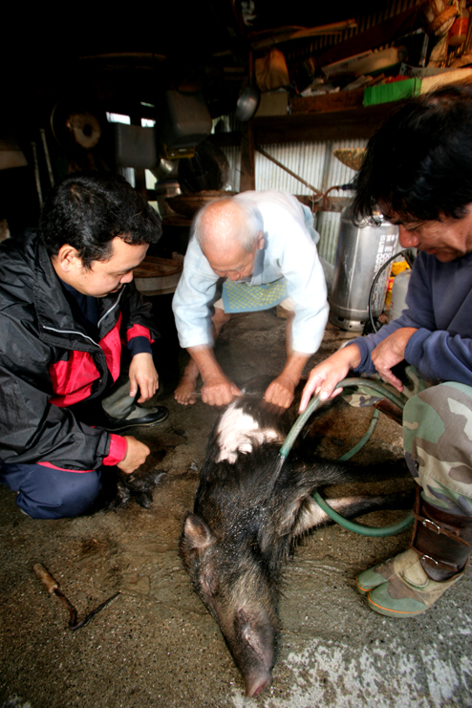
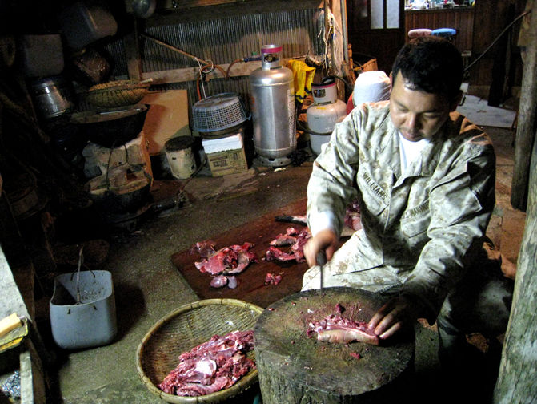
＜解体の手順＞
内蔵除去⇒剥皮（脱毛）⇒脱骨⇒精肉

Slide 42
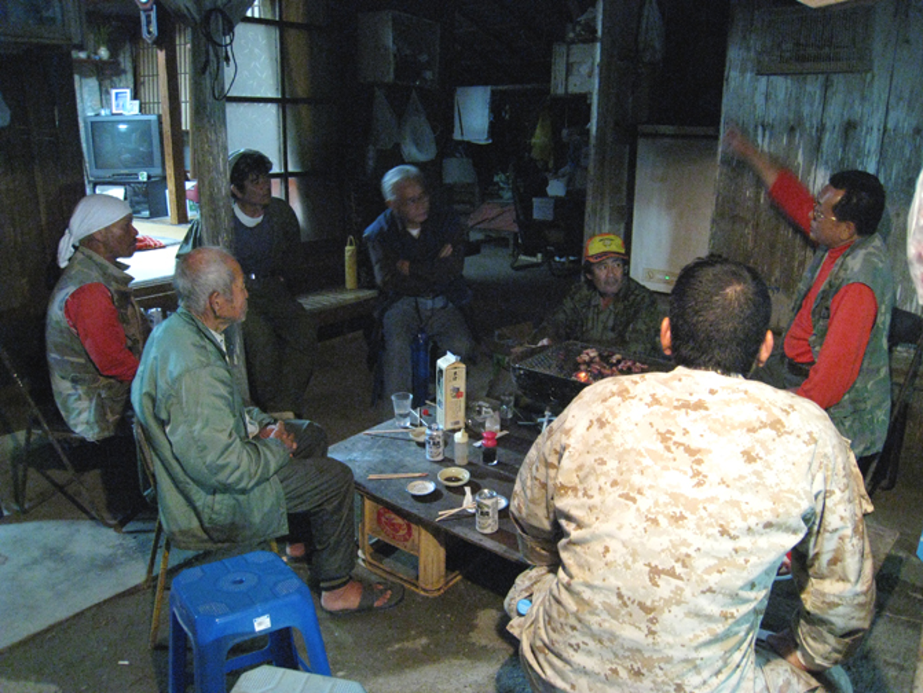
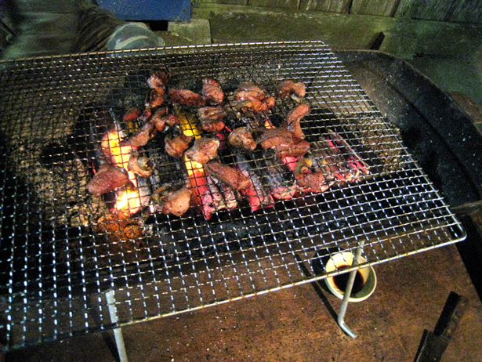
狩猟集団の統率と秩序
・リーダーの意思決定の下で行動する
・獲物の肉は平等に配分する
・殊勲者の褒賞は「名誉」程度
・初心者、高齢者への配慮がある
・犬にも一定の配慮が

Slide 43
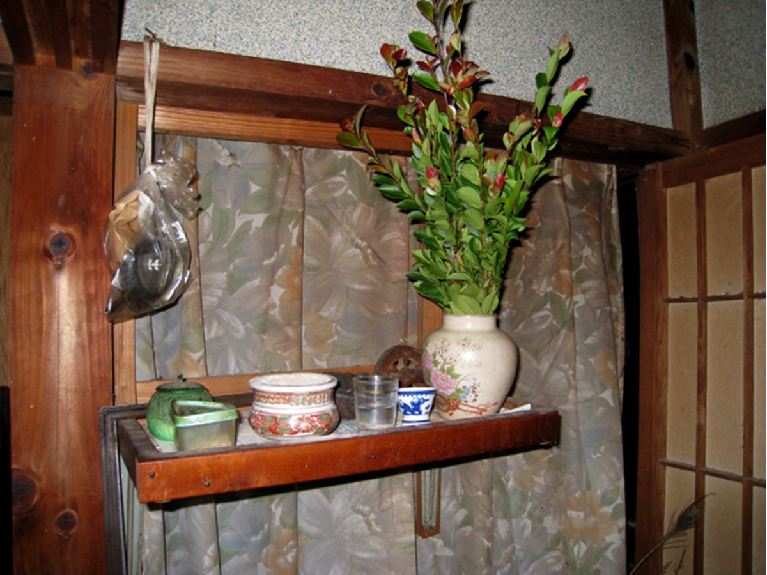
現代の狩猟集団も信心深い
猟に出る前は山の神に安全と豊猟を祈り、猟が成功した
ときには感謝の詞（ことば）をささげる

Slide 44

巻き狩り（クマ猟＝犬を使わないケース）
群馬県みなかみ町

Slide 45

●
●
●
射手
この日の猟場
●
●
●
クマがいると
にらんだエリア
勢子
●●●●（射手が持ち場に着いたら勢子が出発点）
●●●（射手が持ち場へ出発）

Slide 46

忍び猟（単独銃猟）

Slide 47


Slide 48

クマは山からの授かりもの

Slide 49

熊胆（ゆうたん＝くまのい＝胆嚢） 漢方原料（生薬）
金一匁と熊胆一匁は等価とされてきた
※現在は流通していない

Slide 50







Slide 51


©スタジオジブリ
人と動物（自然）はわかりあえないのか？
↑「動物は人間を理解できない。だから人間が動物のことを理解するしかない」『熊が棲む街で』秋田魁新報社刊より

Slide 52

「食と命」をめぐる現代的概念
アニマルウェルフェアと生命倫理
AnimalWelfare and Bioethics

Slide 53


家畜福祉 （ 快適性に配慮した飼養管理 ）
人間のために生かされ死んでいく
経済動物でも、
人間と同じく痛みや苦しみを
感じるのなら、その一生に対して
いたわりや慈しみの心をもって
接するべきであるという考え方。
Notes:
2026/6/3
53

Slide 54
経済動物をめぐる動向
・アニマルウェルフェアのさらなる強化
2024年よりフランスではペットショップ店頭での犬猫販売を禁止
・ヴィーガン食の広まり
思想的･宗教的･健康管理を理由にした肉食習慣の忌避＝菜食主義
・代用肉（植物肉）、合成肉（培養肉）への期待
地球温暖化問題を解決する手段として、動物を養育せず（穀物
の大量消費を経ず）肉様の食品を生産する技術が進む。
培養肉は蛋白質細胞の増殖で生命倫理に抵触しないとする論も
「経済動物」ではないが、世界の動物園では飼育動物の幸福を第一に考えた、
アニマルウェアフェアと環境エンリッチメント※が重視されている。
※飼育動物の本来の習性や多様な行動を引き出し、異常な行動を減らし心身ともに
健康で幸福な暮らしを実現する「飼育環境の改善」や「生活の工夫」のこと

Slide 55
いわゆる「ビーガン主義」のタイプ
１．原理的ビーガン（Ethical Vegan）
動物搾取そのものを拒否する思想が中心。食事だけでなく、革製品・毛皮・動物実験コスメ・動物利用の娯楽も避ける。社会運動やアクティビズムに関わる人も多い。「動物倫理」を軸に一貫したライフスタイルを選択
２．持続可能性ビーガン（Environmental Vegan）
動物性食品の環境負荷（温室効果ガス、土地利用、水消費を問題視し、気候変動対策として植物性中心の食生活を選ぶ生活全体でエコ志向が強い（地産地消、低炭素フードなど）
３. 部分的・ゆるビーガン（Flexitarian / Semi-vegan）
基本は植物性嗜好だが、状況に応じて動物性も許容する。「平日はビーガン」「外食時は柔軟に」など実践度に幅がある。健康・環境・倫理の複合的理由だが、実践は無理なく、という考え。「フレキシタリアン」などと呼ばれることもある

Slide 56
[ビーガニズム]と[動物権利運動]の
中にある思考原理
「命は平等」という論理的・感情的信条からなる情動
理念の一致点
•動物は感受性を持つ存在であり、苦痛を与えるべきではない
• 動物を人間の利益のために利用すること（使役、狩猟、駆除、動物実験、ショーに使うことなど）は搾取であり、倫理的に問題がある
・動物には人間同様に生きる権利があり、自分たちが主張しているのは自然保護・生物多様性の尊重にもつながっている

Slide 57
[ビーガニズム]と[動物権利運動]
その目的の違い
ビーガニズム
生活から動物搾取を排除
食・衣類・日用品などの消費選択行動
自分個人は動物を搾取しない
動物性食品を避ける、革製品を買わないなど
動物の権利運動
社会制度・法律・産業構造を社会運動的に変える
法制度、企業慣行、社会意識の改革
社会全体が動物を搾取しないようにする
動物実験反対キャンペーン、畜産問題の批判、告発、ロビー活動など
主目的
主領域
行動域
日常行動
ビーガニズムの目的は個人のライフスタイル選択が中心。動物の権利運動の目的は社会変革が中心といえる

Slide 58
クマ駆除に反対する人たちの論理思考
動物倫理型 命は平等。クマにも「生きる権利」があり、人間の都合で命を奪うことは倫理的に許されない。
生態系・環境保全型 クマは生態系の重要な構成要素（アンブレラ種）であり、安易な駆除は生物多様性を脅かし、長期的には人間にも不利益をもたらす。
責任追及型（構造的原因論） クマ出没の原因は人間活動（里山放棄、農地管理不足、開発など）。原因をつくった側が駆除で解決しようとするのは不当。「もっとよい方法があるはず」
非致死的対策優先型 駆除以外の殺さないための技術を探るべきという政策論的考え（自分はもっと効率の良い方法を知っているなど＝電気柵、誘導、ベアドッグ、餌資源管理などアメリカのベアマネジメントを例に）。必ずしも駆除反対ではなく、駆除偏重の現在の施策を批判

